Slide 1
МЕТОДИКИ РАБОТЫ С
ОБУЧАЮЩИМИСЯ ПО
ФОРМИРОВАНИЮ ОСНОВ
ДУХОВНО-НРАВСТВЕННОЙ
КУЛЬТУРЫ
АВТОР: Зоркальцева Ольга Михайловна,
учитель ИЗО, ОДНКНР, ОРКСЭ
МАОУ гимназии №55 им. Е. Г. Вёрсткиной

Slide 2
Методы работы с обучающимися по формированию основ духовно-нравственной культуры связаны с воздействием педагога на детей с целью достижения положительного воспитательного результата.
Классификация методов воспитания:
методы формирования сознания личности;
методы организации продуктивной деятельности учащихся.
Первую группу в данной классификации занимают методы формирования сознания личности. К ним относятся беседы, коллективное обсуждение, диспуты, пример, наблюдение, демонстрация и иллюстрация материала и т.д.
Методы формирования сознания учащихся предназначены для того, чтобы передавать информацию от педагога к ученику и обратно.
Среди данных методов огромное внимание уделяется беседе. Беседы способствуют приобретению подрастающим поколением нравственных знаний, выработке у школьников этических представлений и понятий, воспитанию интереса к нравственным проблемам, стремлению к оценочной нравственной деятельности. Главная задача беседы - помочь школьникам разобраться в сложных вопросах морали, сформировать у ребят твердую нравственную позицию.
Пример - воспитательный метод исключительной силы. Он даёт конкретные образцы для подражания и тем самым активно формирует сознание, чувства, убеждения, активизирует деятельность. Особенно пример конкретных людей - родителей, воспитателей, друзей. Воспитательную силу имеет и пример героев книг, фильмов, сказок, исторических деятелей.
К методам демонстрации относится прослушивание музыкальных произведений, показ кинофильмов, компьютерных программ, презентаций. Фрагменты фильмов и видеосюжетов – это некий ресурс, который позволяет получить опыт решения проблем, развития кругозора и интеллекта ребенка, познать себя и окружающий мир, научиться понимать свои мысли, чувства, поступки и других людей.

Slide 3
Вторую группу занимают методы организации продуктивной деятельности учащихся. К ним относятся разыгрывания нравственно - этических ситуаций, экскурсии по святым местам, игры, познавательные викторины и т.п.
Разыгрывания нравственно - этических ситуаций, дают детям возможность осваивать опыт нравственного поведения и доброжелательного отношения к сверстникам и близким.
Игра - одна эффективных методов духовно - нравственного воспитания младших школьников. В игровой деятельности формируются и нравственные качества ребенка. В процессе игры школьники учатся оказывать помощь товарищам, считаться с мнением и интересами других, сдерживать свои желания.
Игры в духовно - нравственном воспитании младших школьников отражены в работах Л. С. Выготского, К. Д. Ушинского, Ш.Амонашвили и др. В воспитании нравственных качеств личности ребенка особая роль принадлежит содержанию и правилам игры. Большинство игр является коллективными. Наличие правил создает условия для самоорганизации детей, а это в свою очередь основа для формирования правильного поведения и отношений среди людей.
Экскурсия играет важную роль в нравственном воспитании. Экскурсии на природу дают возможность учителю воспитывать у школьников чувство хозяина Родины, бережного отношения к ней. Развитие современных технических средств, улучшили возможности использования экскурсий в образовательном процессе, сделав путешествие виртуальным .
Метод организации деятельности и поведения воспитанников в специально созданных условиях называют методом воспитывающих ситуаций. Суть метода заключается в создании обстоятельств, требующих от ученика правильных поступков, рассчитанных на развитие определенных черт характера или нравственных качеств.
Таким образом, методы организации деятельности и формирования опыта поведения необходимо широко использовать в повседневной воспитательной работе, чтобы обеспечить единство сознания и поведения.
Необходимо отметить, что эти методы эффективны только тогда, когда они используются во взаимосвязи с методами формирования сознания личности, так как перед воспитанниками необходимо широко раскрывать цели деятельности.

Slide 4
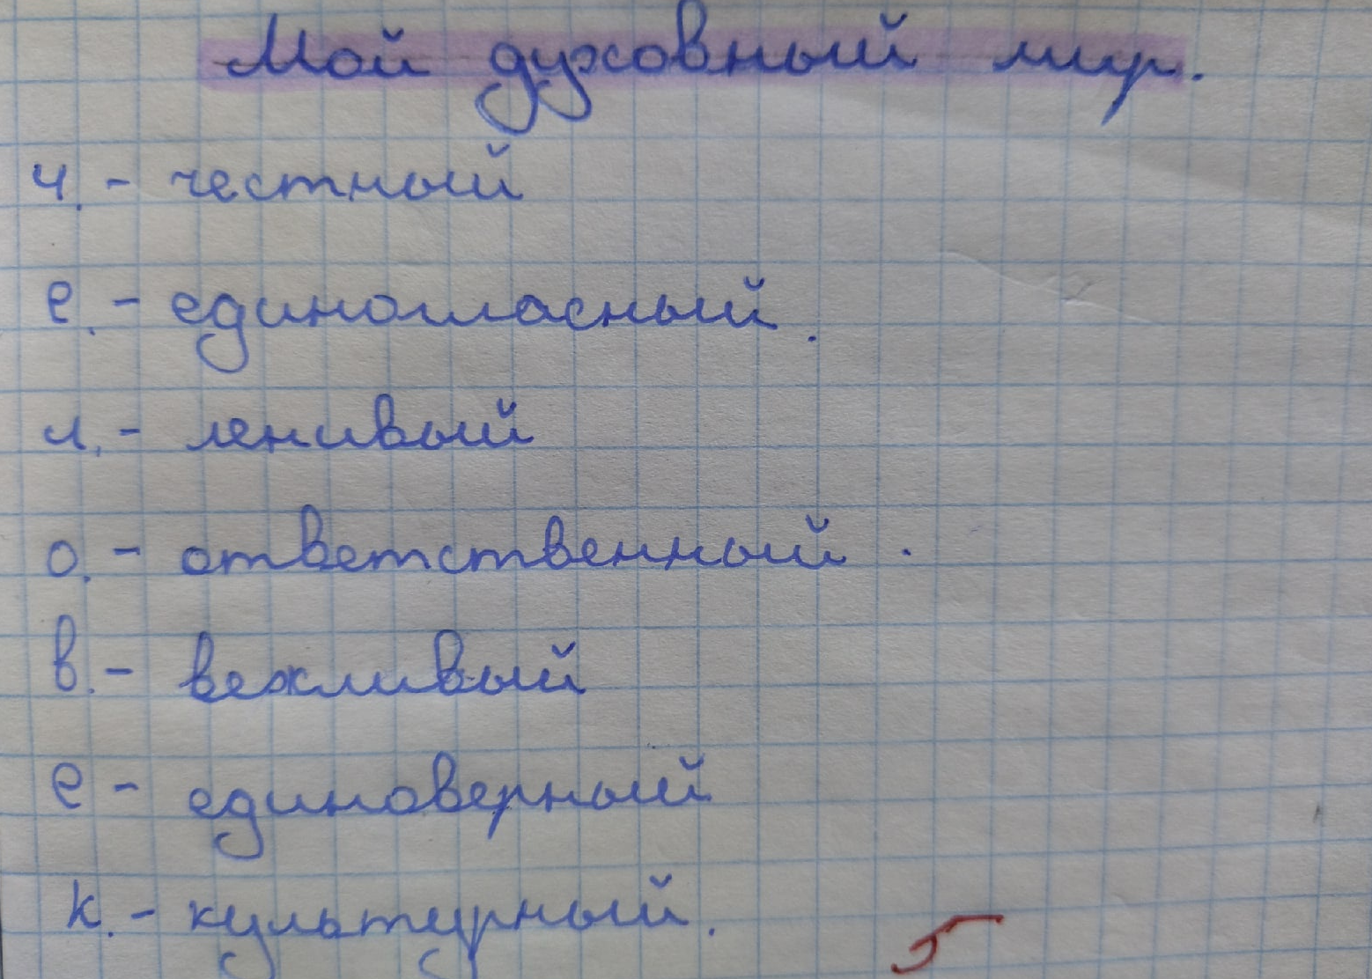
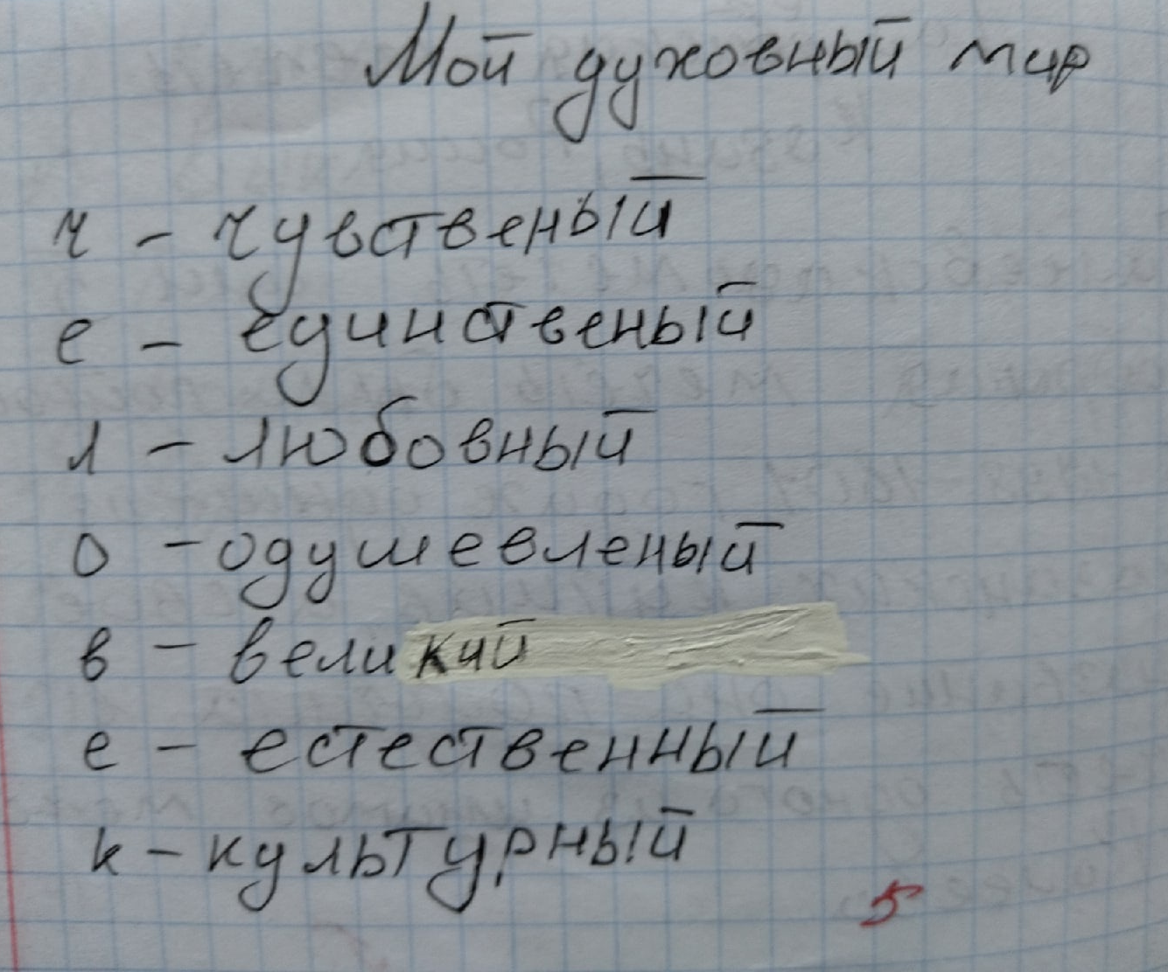
РАБОТА НАД СЛОВОМ

Slide 5
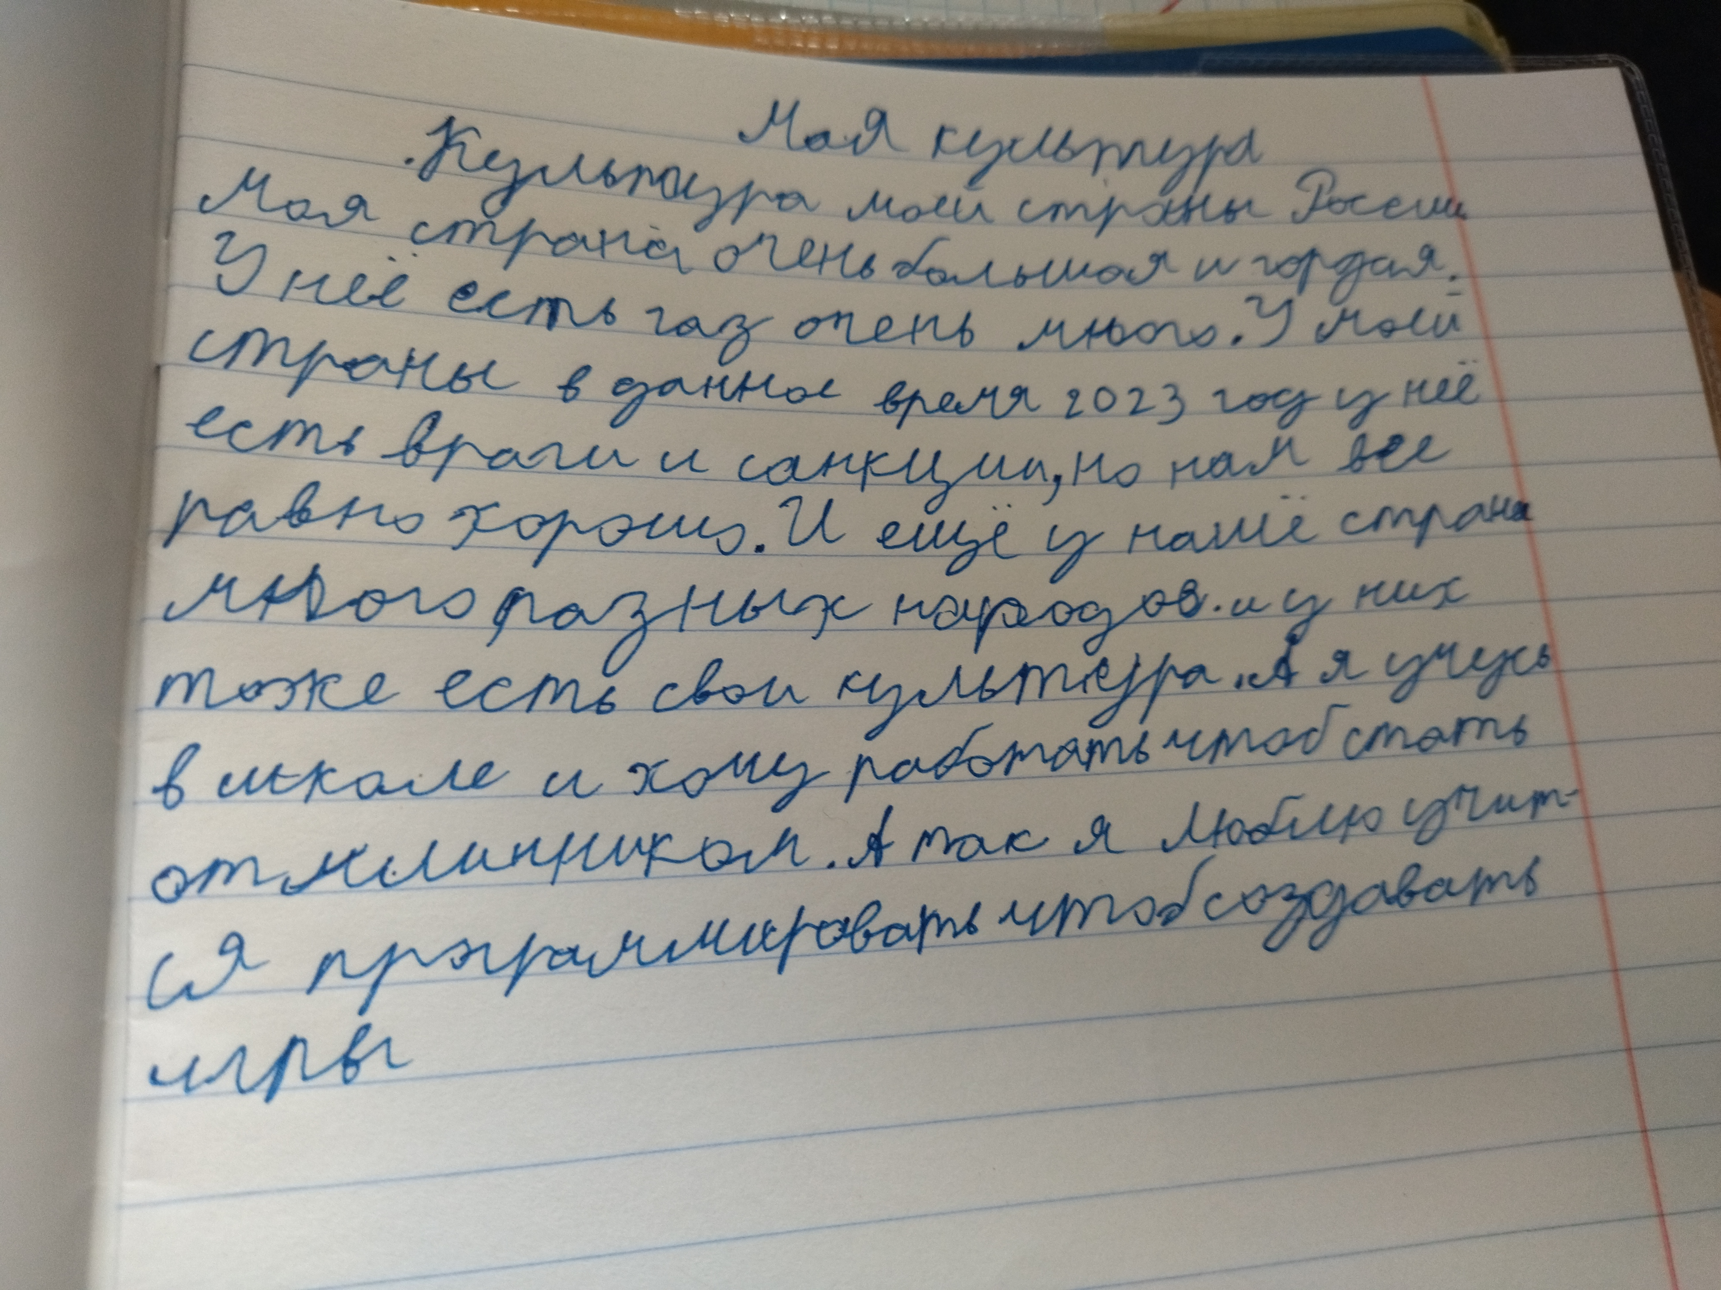
РАБОТА НАД
ПОНЯТИЕМ И
ОПРЕДЕЛЕНИЕМ

Slide 6
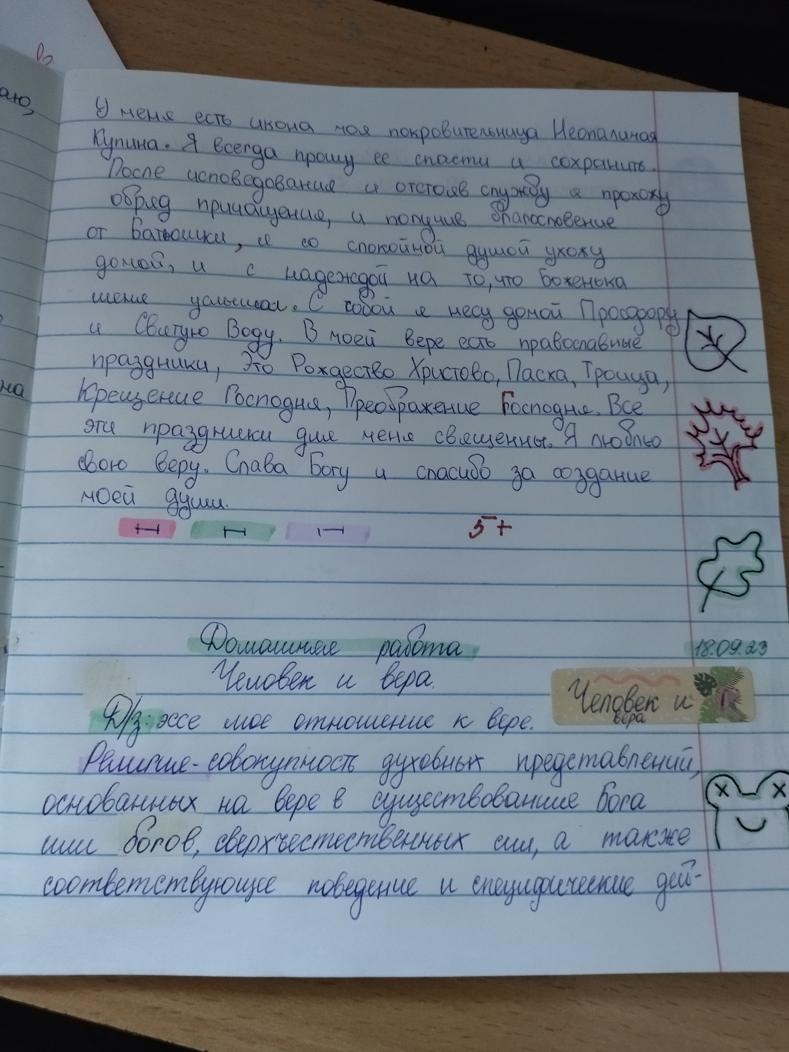
РАБОТА НАД
ПОНЯТИЕМ И
ОПРЕДЕЛЕНИЕМ

Slide 7
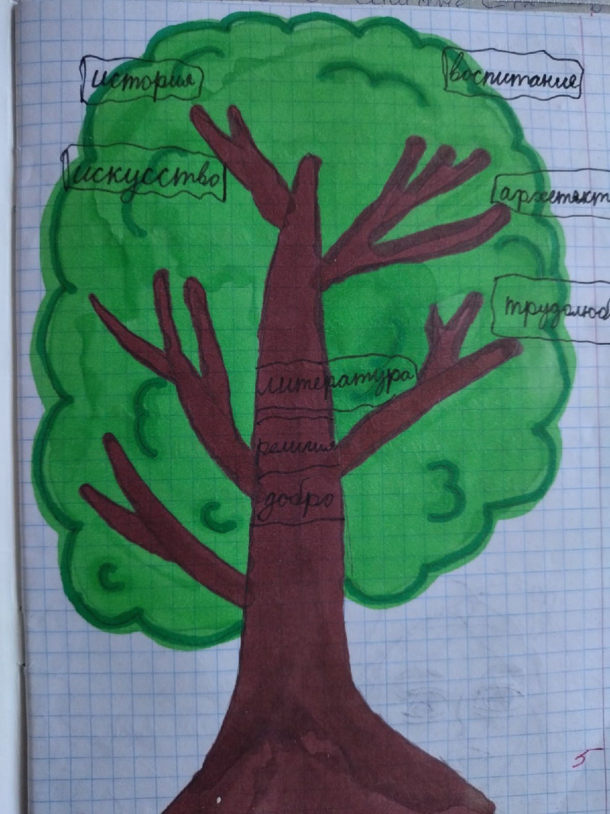
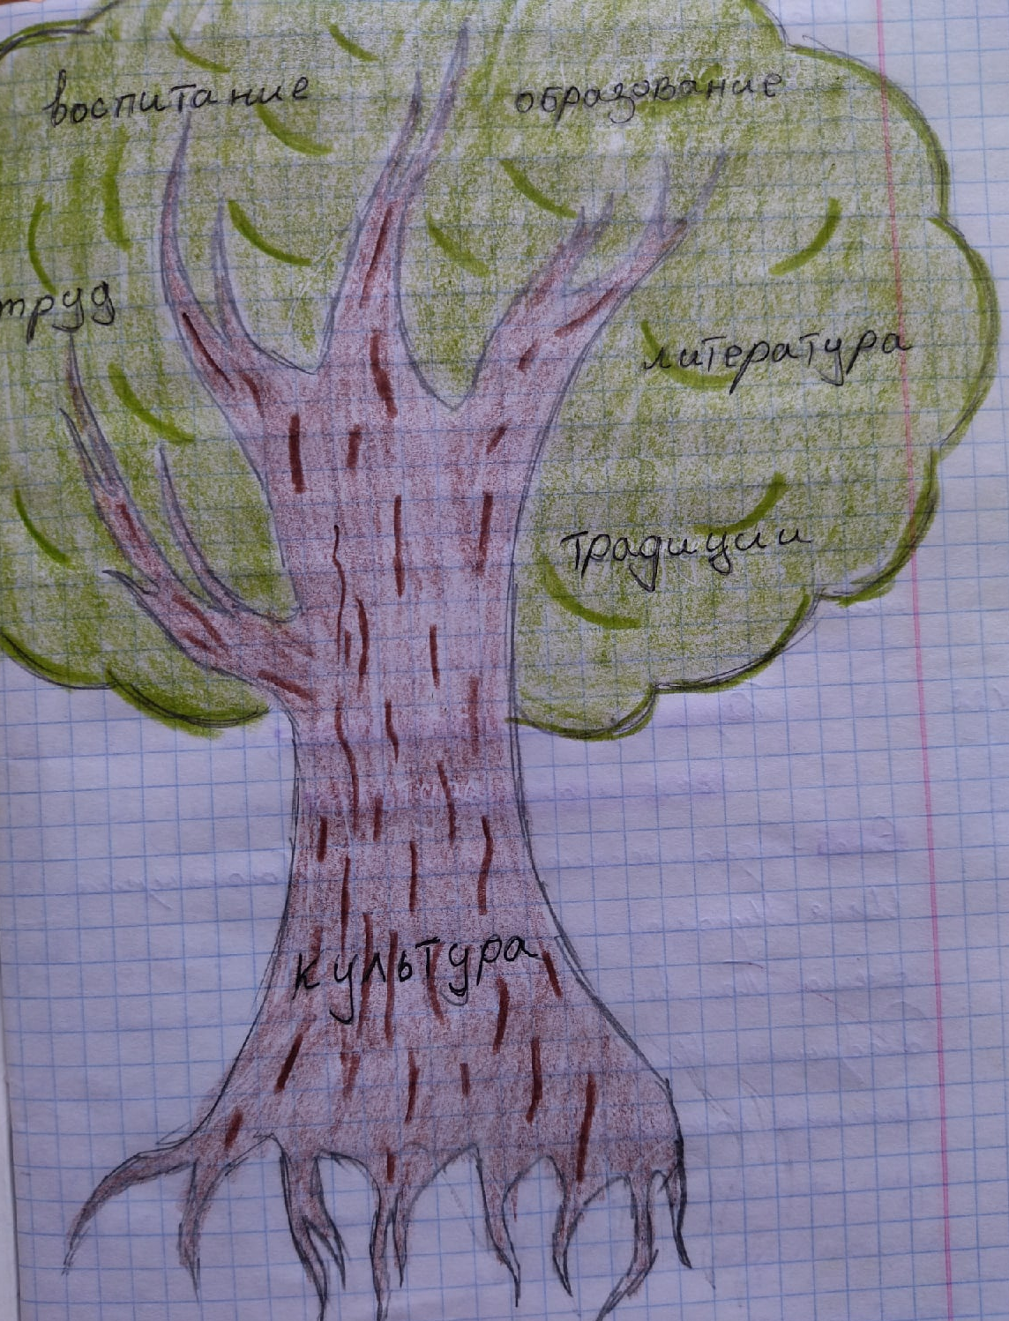
ВИЗУАЛИЗАЦИЯ ОБРАЗА

Slide 8
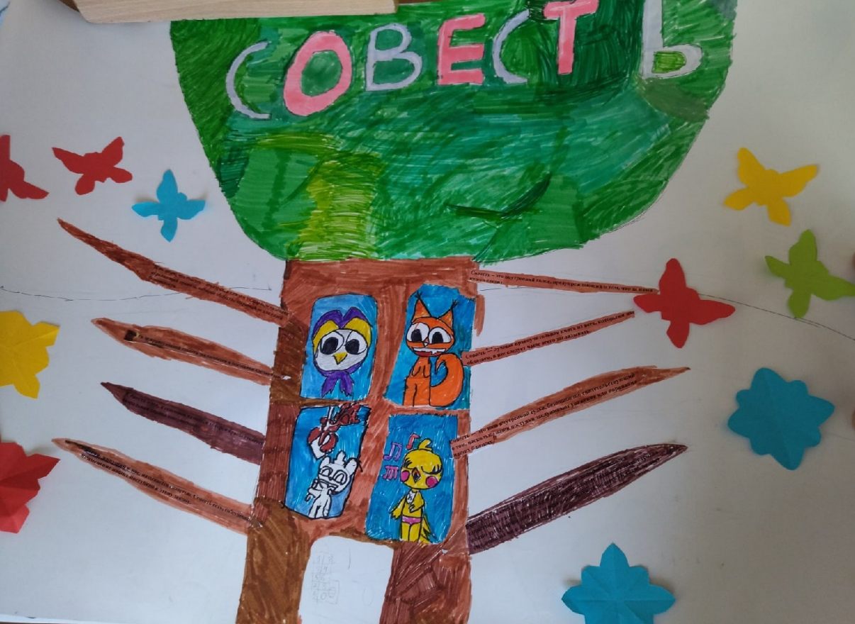
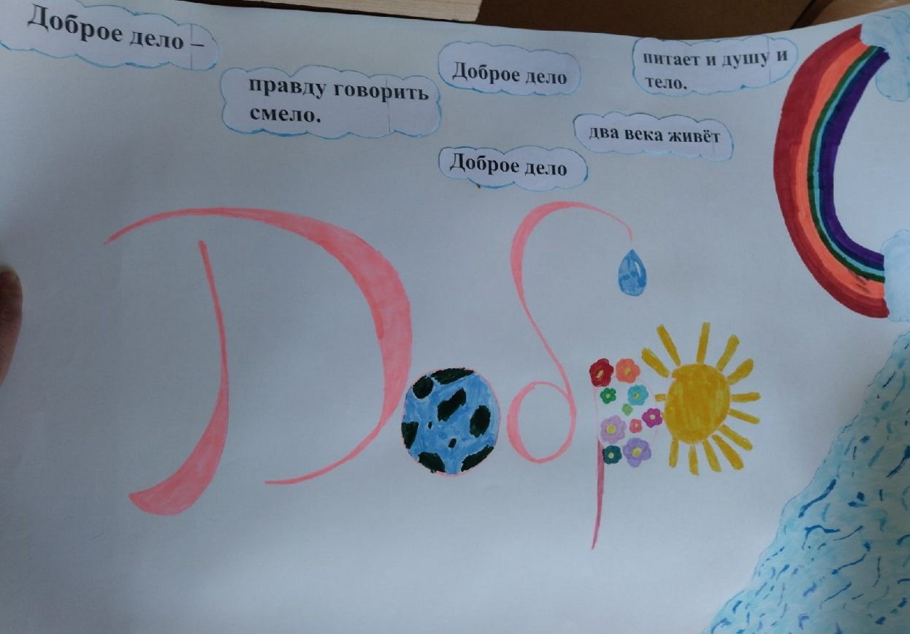
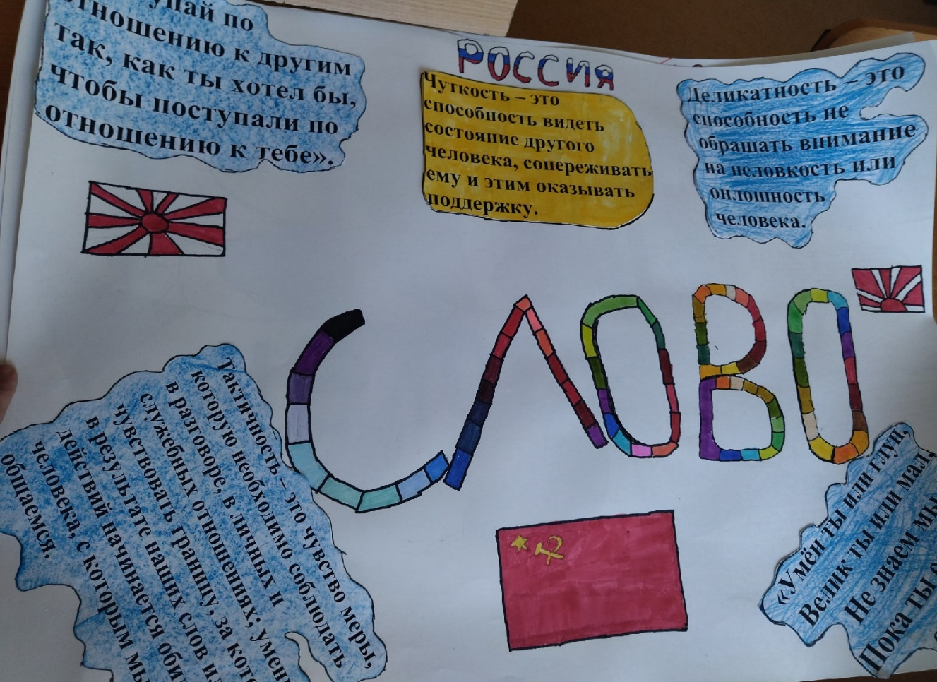
ВИЗУАЛИЗАЦИЯ
ОБРАЗА

Slide 9
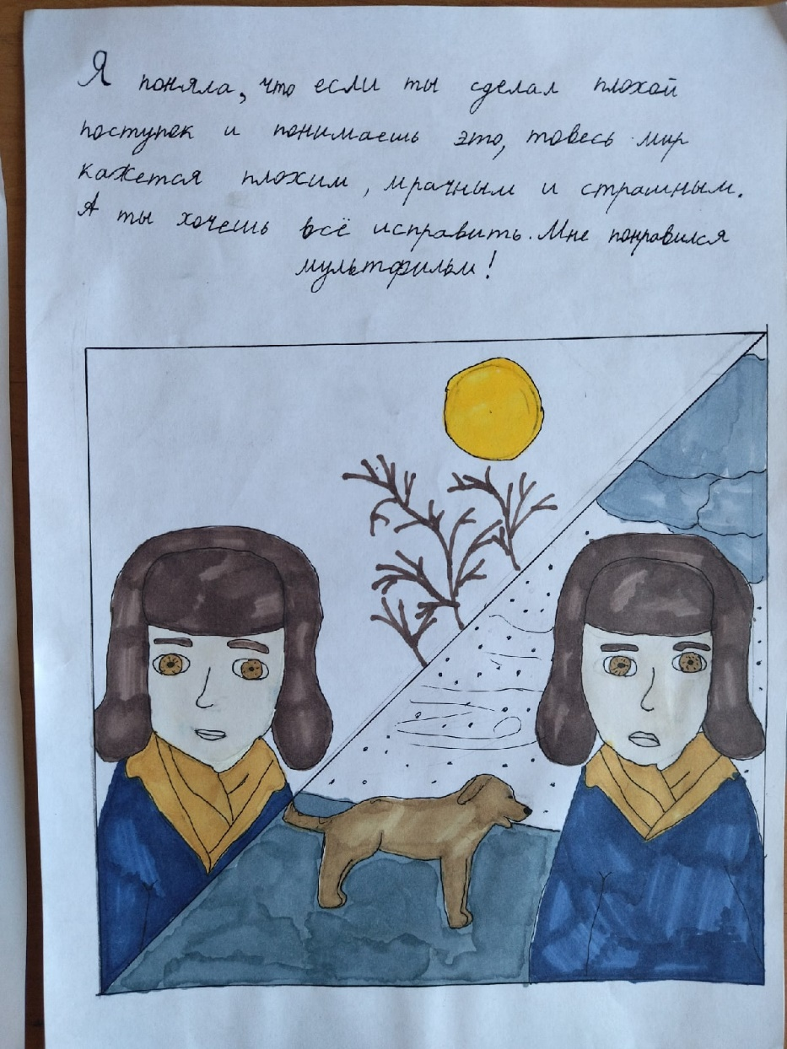
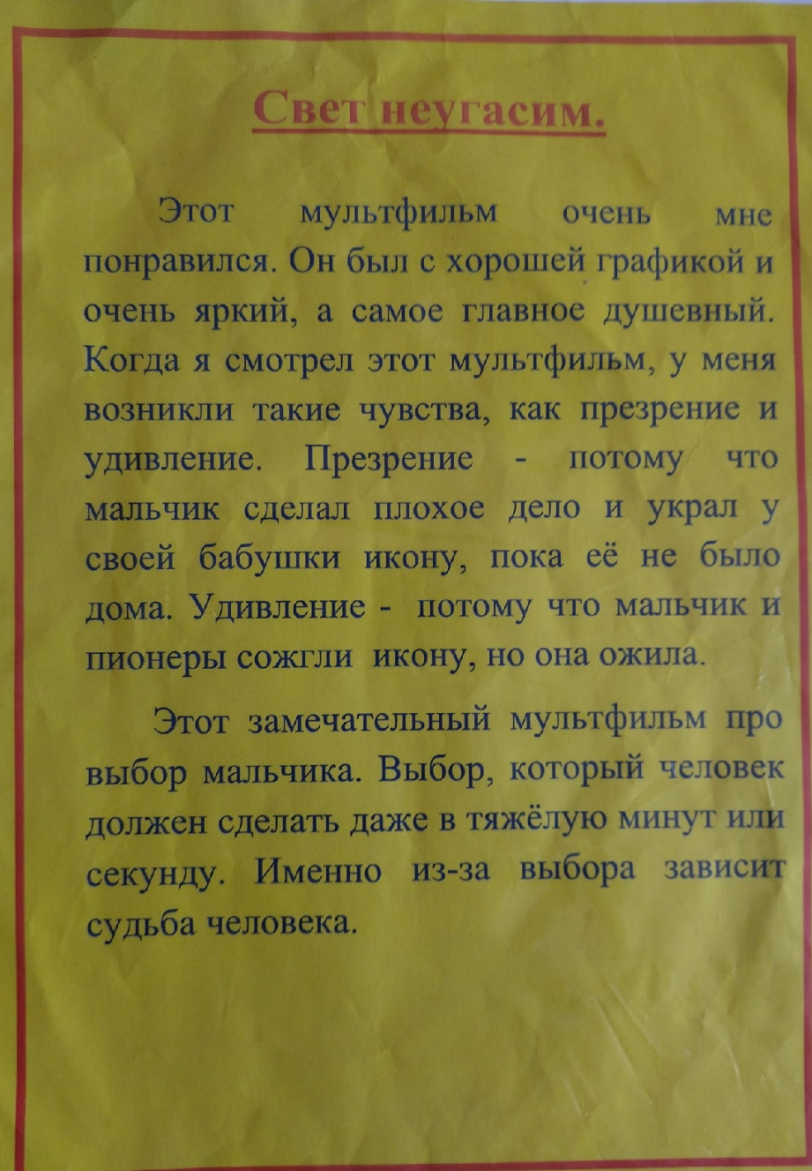
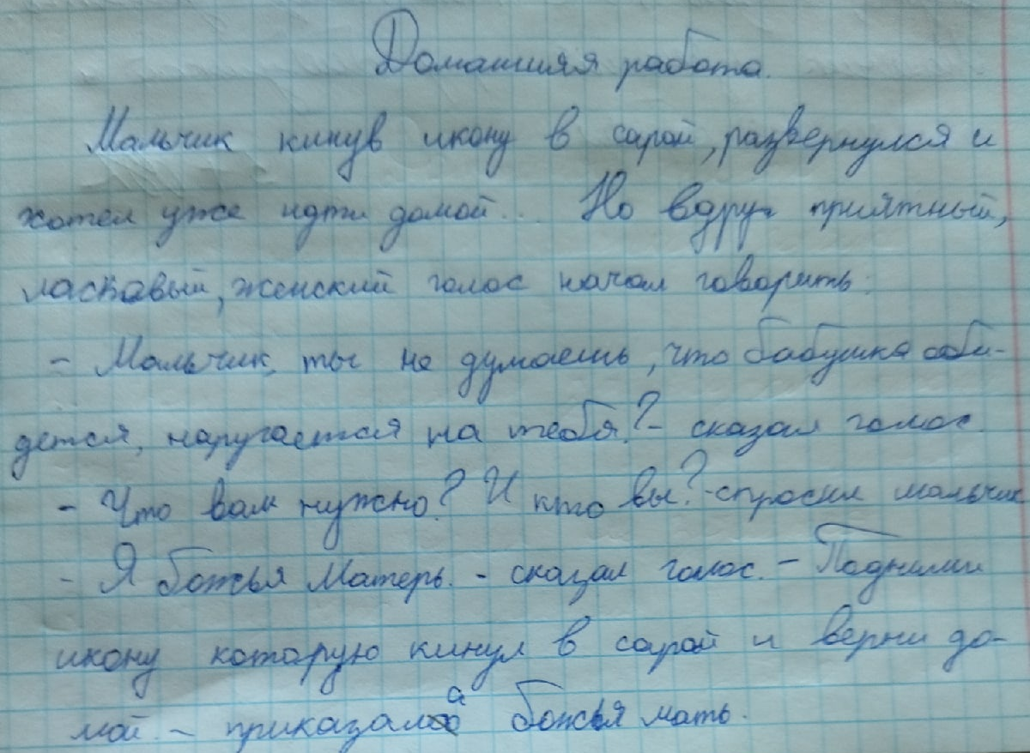
ВПЕЧАТЛЕНИЯ ОТ ПРОСМОТРА
ФИЛЬМОВ И МУЛЬТИПЦИКАЦИИ

Slide 10
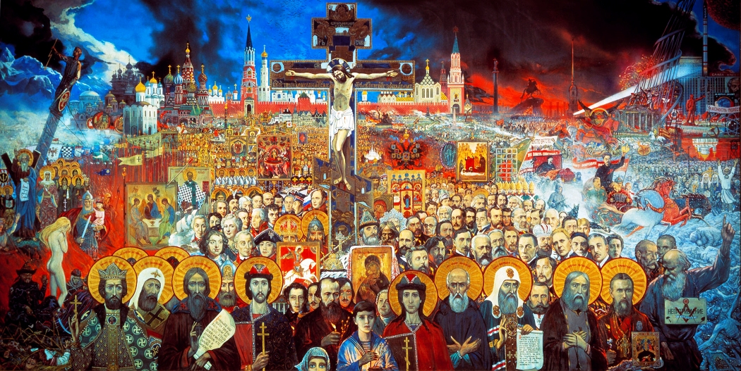
РАБОТА НАД КАРТИНОЙ

Slide 11
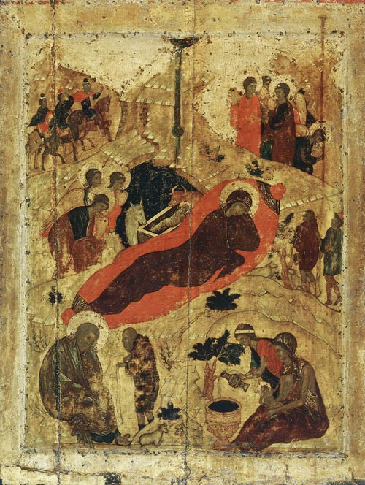
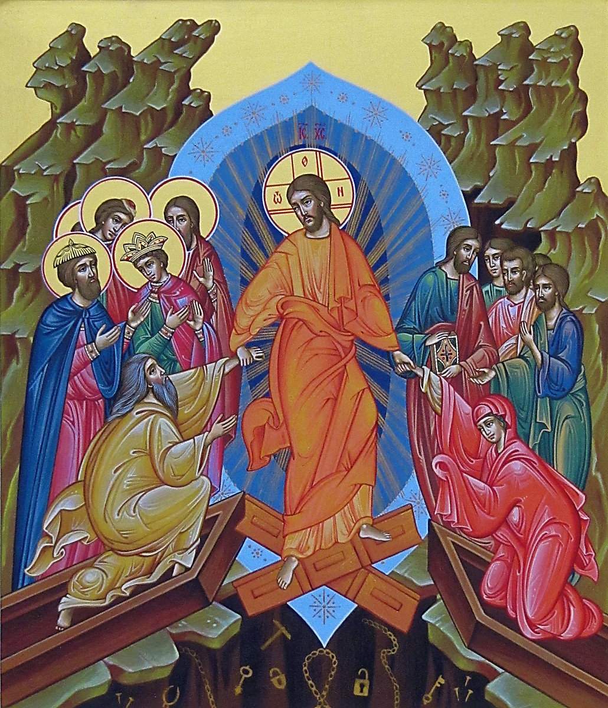
БОГОСЛОВИЕ В КРАСКАХ. ЧТЕНИЕ ИКОНЫ.

Slide 12
Бинарный урок ОДНКНР и труда (технологии) «Широкая Масленица» в 6 «Д» классе.
Целых три урока были посвящены Масленице, народному празднику, который популярен в нашей стране с давних пор. Масленица –семейный праздник. Недаром главной его традицией была традиция гостевания. Наши предки освобождали целую неделю от дел насущных для масленичных забав, гуляний, ярмарок, катаний на тройках лошадей. Гастрономическим символом Масленицы были блины. У каждой хозяйки был свой неповторимый рецепт, который передавался от матери к дочери. Вот и уроках в 6 «Д» классе все события сконцентрировались вокруг блинов, но не только приготовлением этого традиционного кушанья были заняты наши гимназисты.
Первый урок начался в группе девушек. Учитель ОДНКНР Зоркальцева Ольга Михайловна рассказала о народном празднике Масленицы и церковной Сырной седмице; проиллюстрировала свой рассказ репродукциями русских художников; помогла разобраться в значении общеславянских слов «тёща», «зять», «золовка». Но девушкам не терпелось поставить цель урока, связанную с приготовлением блинов, потому что к уроку они подготовились наилучшим образом – принесли необходимые ингредиенты для блинного теста.
Дальше педагогическую эстафету подхватила учитель труда Мухамедшина Антонина Константиновна. Девушки разделились на две команды, чтобы по нужному рецепту приготовить блинное тесто. Скажем по секрету, что тесто готовилось по семейному рецепту Антонины Константиновны.
Первый этап сложного комплексного урока удалось успешно закончить со звонком.
Второй урок был более сложным и ответственным. Девушкам предстояло заняться выпечкой блинов. Но как же быть? На плите в кабинете технологии только две конфорки, а попробовать самостоятельно испечь свой бличик хочется всем. Разумное распределение ролей на уроке позволило не только решить эту проблему, но и принять участие в квесте «Старинная кухонная утварь», составить весенние букеты и заняться сервировкой стола. Удивительно, но и второй этап урока был закончен вовремя! Вот что значит уметь планомерно вести хозяйство, и вовремя переключаться на смену рода деятельности! Наверное, это кроется в женской природе, поэтому хорошая хозяйка всё успевает.
Третий урок – это приём гостей. Кто же в гости к нам пришёл? Конечно же ненаглядные одноклассники! Девушки любезно пригласили дорогих гостей сесть за праздничный стол, но приготовленные блины стояли в стороне, потому что юноши должны были развлечь хозяюшек частушками про Масленицу. Это было весело! Гости больше смеялись под гармонь и балалайку, чем пели, но блины и горячий чай заслужили. Вкусных блинчиков всегда бывает мало, поэтому кто-то из юношей вспомнил мамины блины. И это замечательно! Потому что именно с таких сложных комплексных уроков, соответствующим обновлённым ФГОС, начинается вхождение подрастающего поколения в жизнь, складывается этика семейных отношений.
Рефлексия урока прошла замечательно! Ребята написали пожелания и составили красивое весеннее солнышко, на лучиках которых были написаны лучшие в мире пожелания любви, здоровья, мира, успеха и счастья.
Ах! Чуть не забыли помыть посуду))) Но справились и с этим.

Slide 13
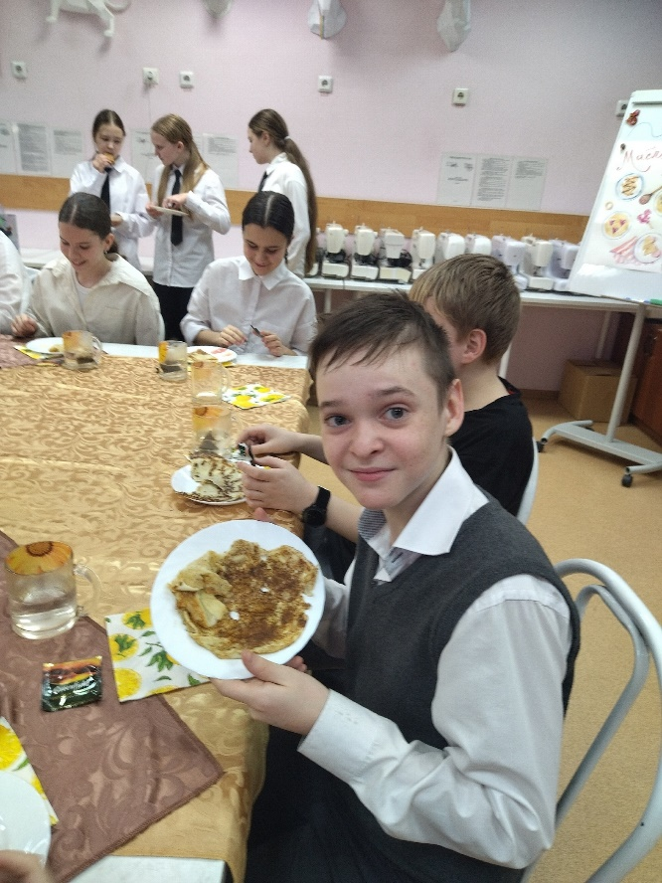
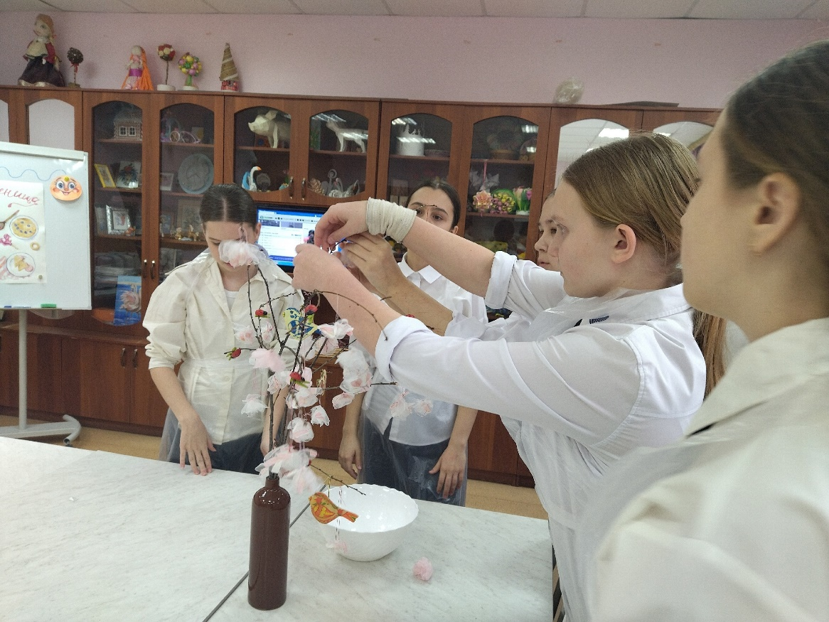
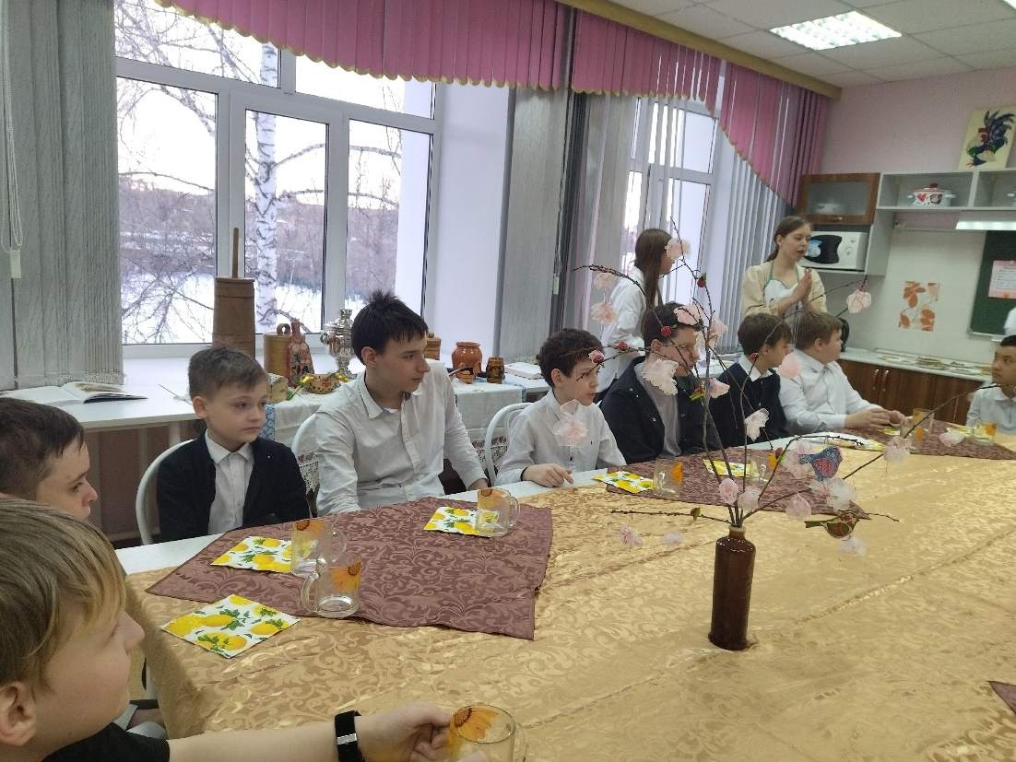
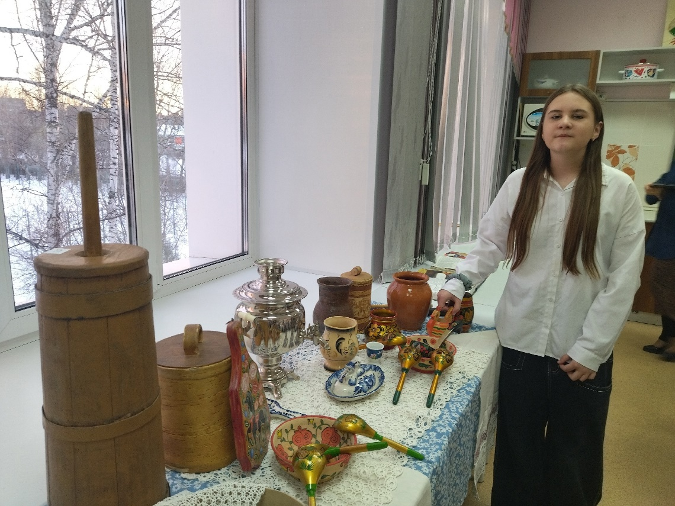
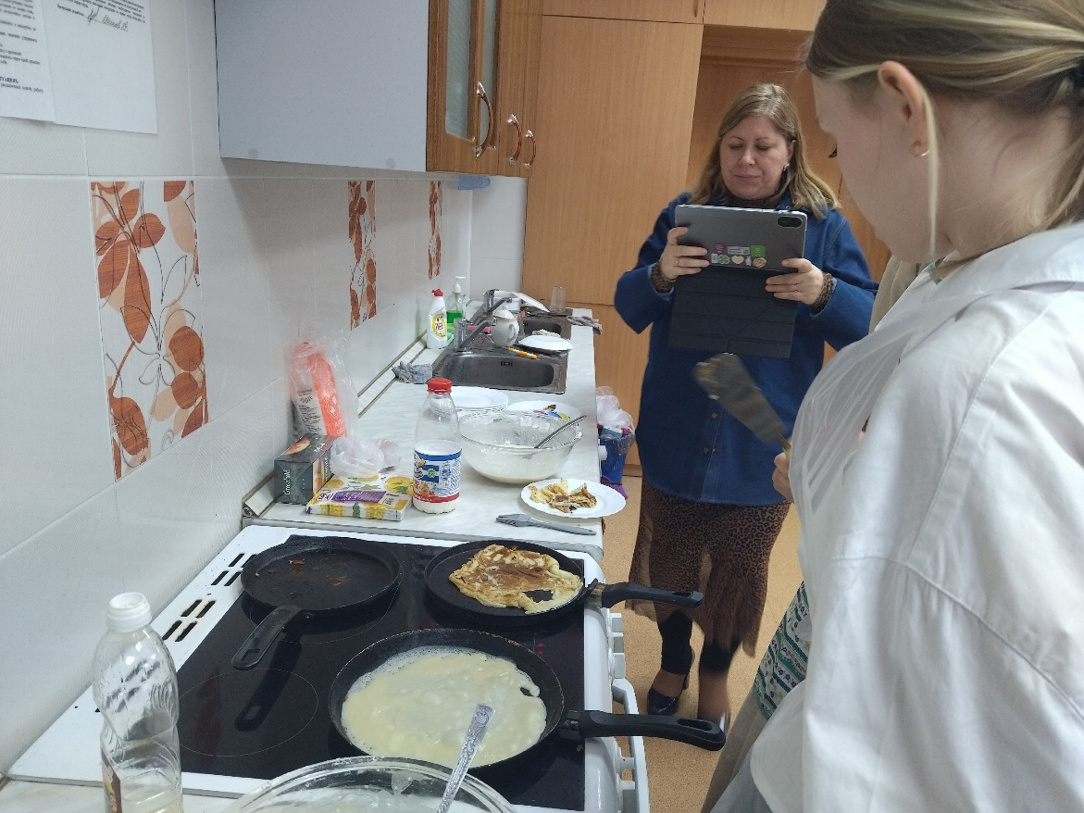

Slide 14
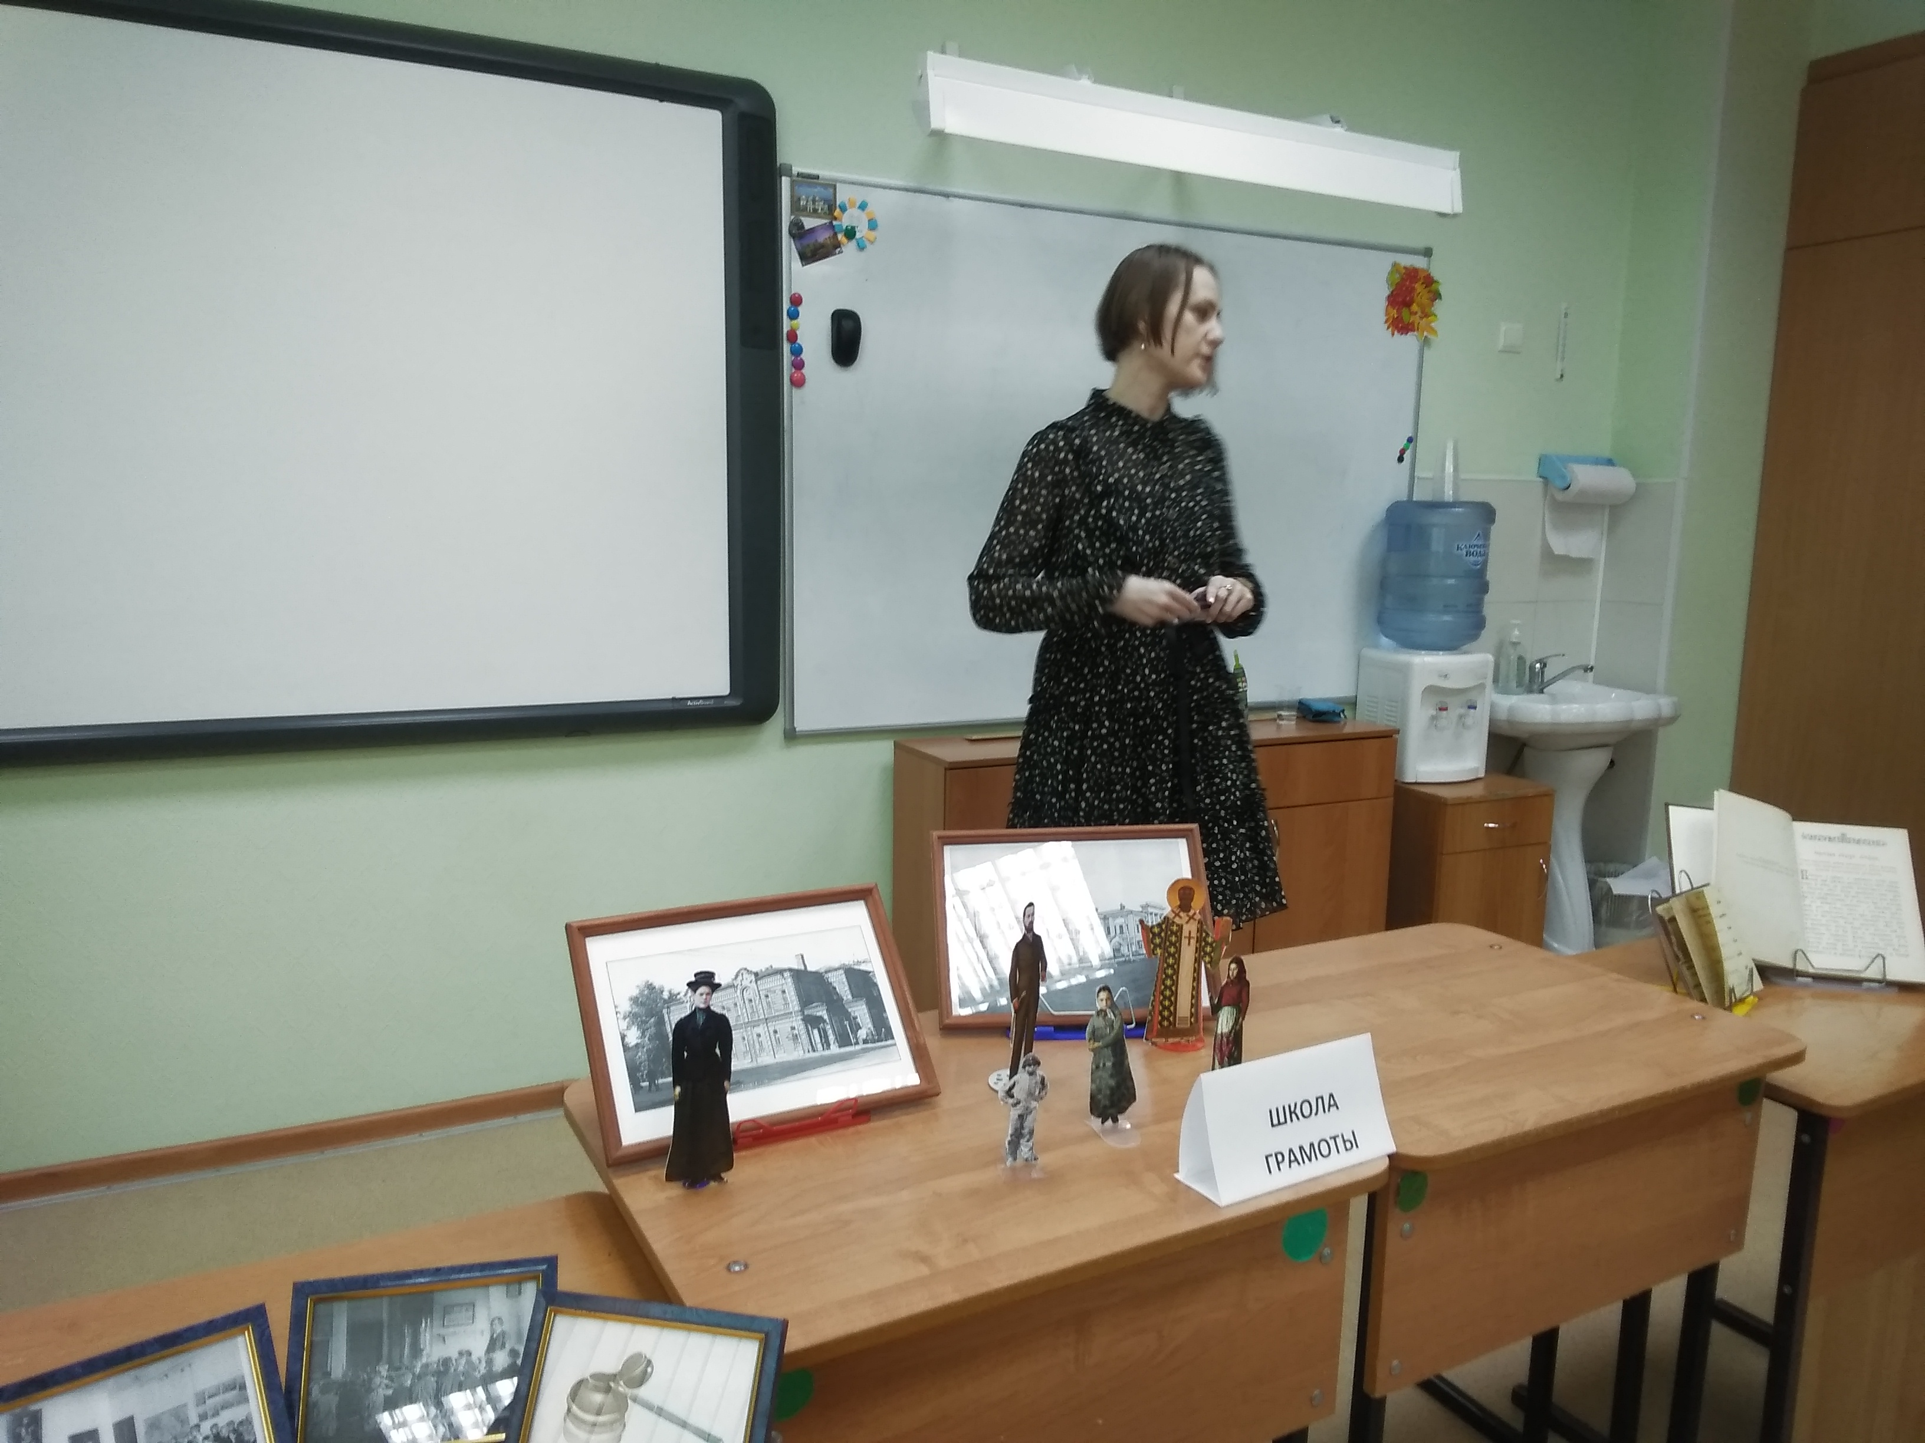
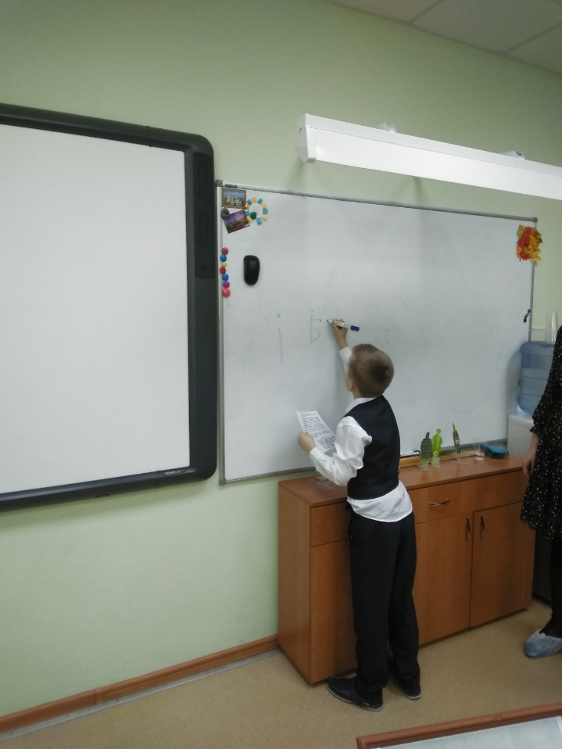
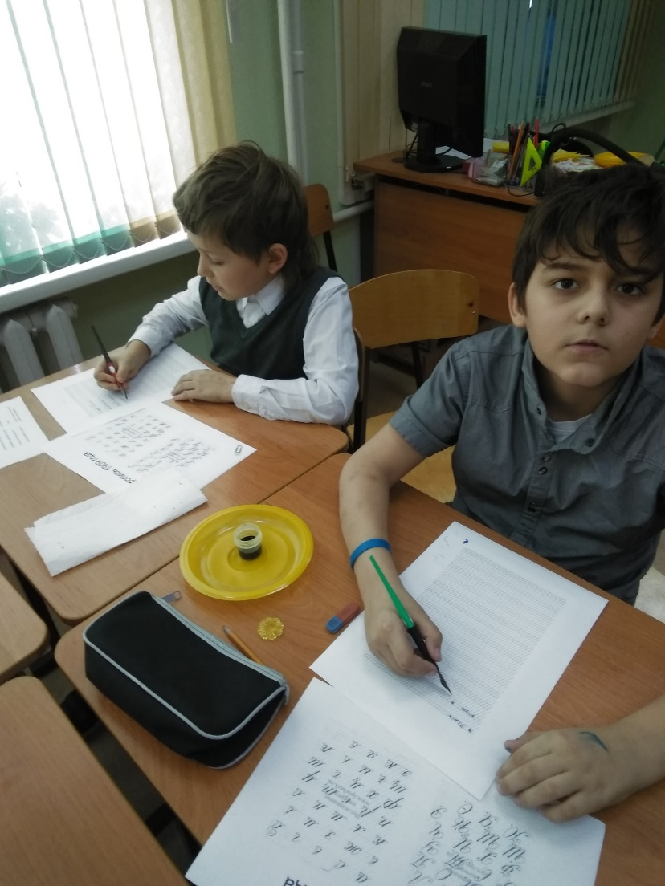
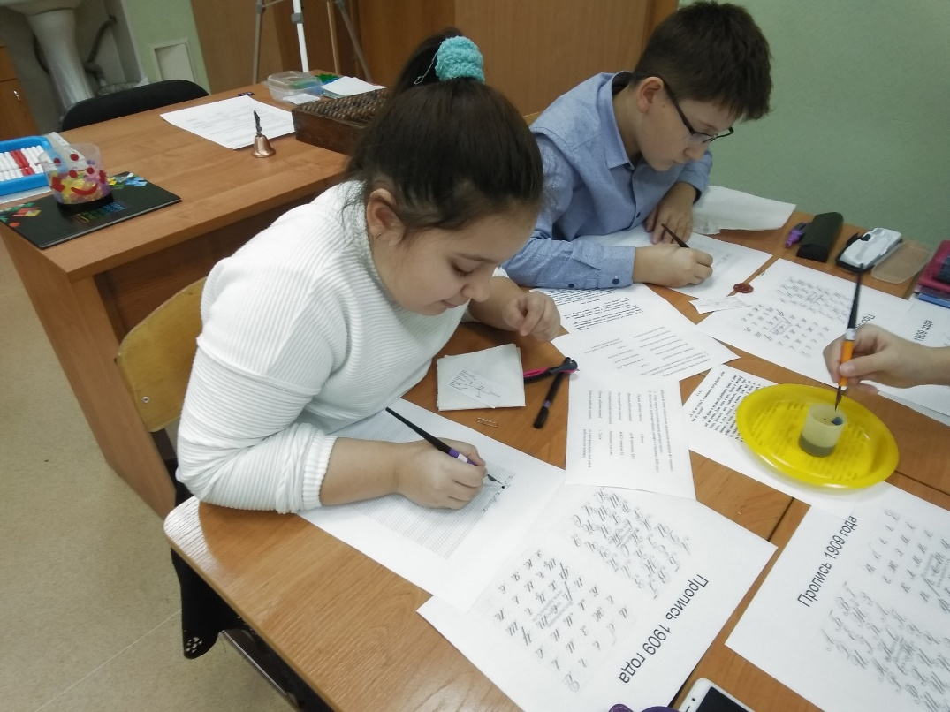
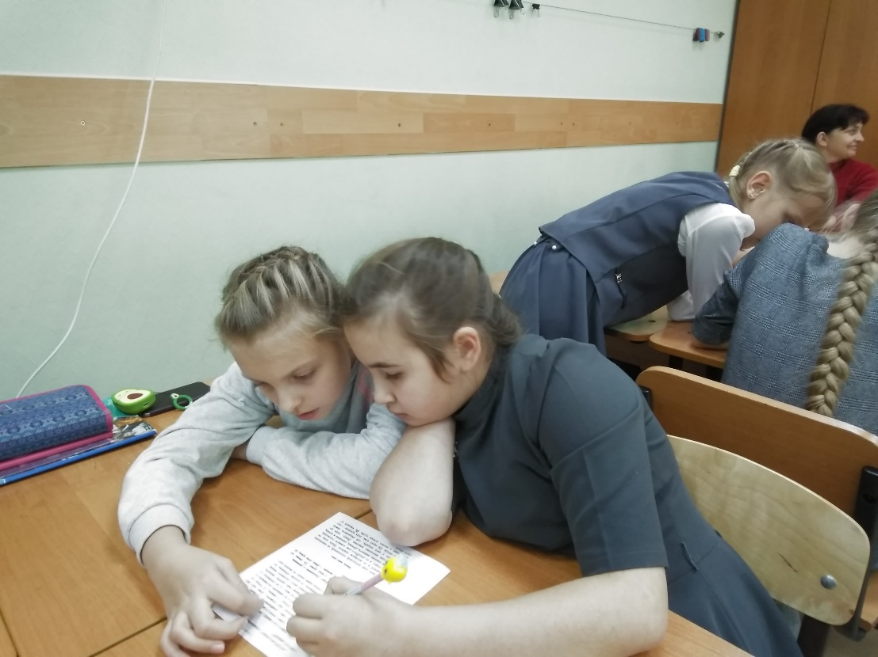

Slide 15
Бинарный урок "Один день в школе святителя Макария"
Оказаться на часок в конце XIX века? Легко. Некоторым учащимся четвертых классов гимназии 55 имени Е.Г. Версткиной это удалось сделать 13 ноября, не выходя из привычных кабинетов. Именно в этой гимназии в рамках Макариевских образовательных чтений состоялся урок: "Один день в школе святителя Макария", придуманный и проведенный силами педагога ИЗО и ОПК 55 гимназии - Ольги Михайловны Зоркальцевой и приходского педагога Богоявленского кафедрального соборы - Олеси Юрьевны Назаровой.
Ребята вместе с учителями придумали образ идеального учителя, узнали в каких прекрасных зданиях расположилась школа грамоты, составили расписание, отбросив "лишние" предметы и приступили к занятиям. На уроке чтения ученики читали текст "Дом" из учебника великого народного педагога К.Д. Ушинского. Текст был приведен, безусловно, в дореволюционной орфографии, с ятями, ерами и ерями, десятиричным и. Легко освоив новые буквы, прочитав текст, не сразу смогли ученики легко и просто ответить на вопрос о чем он! Зато с легкостью они сравнили свои домашние дела с теми, что описаны в тексте. Да, и что сравнивать? Некогда теперь наблюдать за домом, за его звуками и запахами, за его заботами и хлопотами, ведь дома ждут телефон и компьютер, еда и сон. Работа с текстом, оказалась непростой, но показала как далек от нас XIX век. Не самым легким, но, пожалуй, самым увлекательным оказался урок письма. Еще бы! Писать пришлось настоящей перьевой ручкой, обмакивая в чернила. Вот уж пришлось попотеть, ручка не слушалась, перо царапало бумагу и ложилось на ребро, чернила марали пропись. Вот так труд! Не всякому ученику под силу. Но ведь увлекательно. Многим захотелось продолжить занятия по этому мастерству. Хорошую вещь изобрели наши предки.
В завершении необычного путешествия во времени, ребята проголосовали за расширение расписания школы грамотности и выбрали еще несколько предметов, которые стоит изучать каждому культурному человеку. Такими предметами оказались: химия, иностранный язык, технология (в просторечьи "труд"), Окружающий мир, ИЗО, физика, физическая культура и даже каллиграфия!

Slide 16
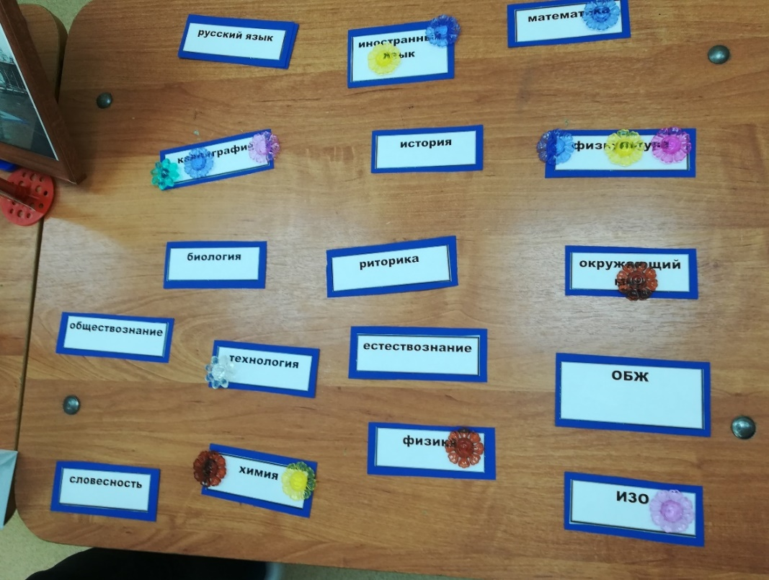
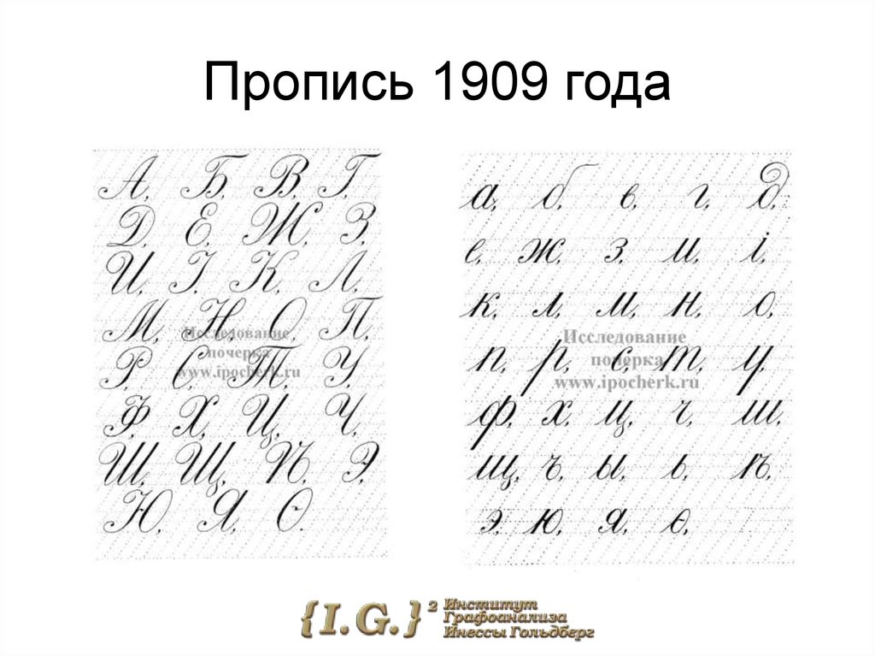
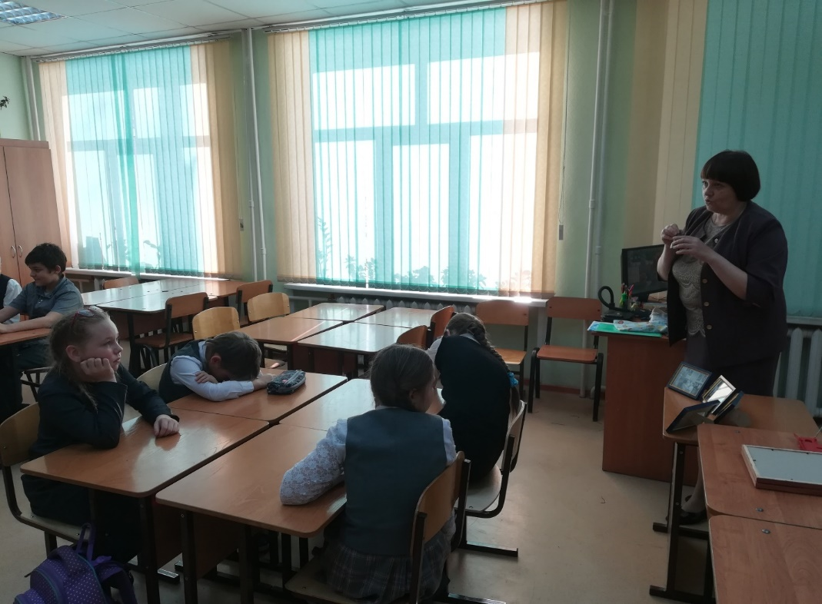

Slide 17
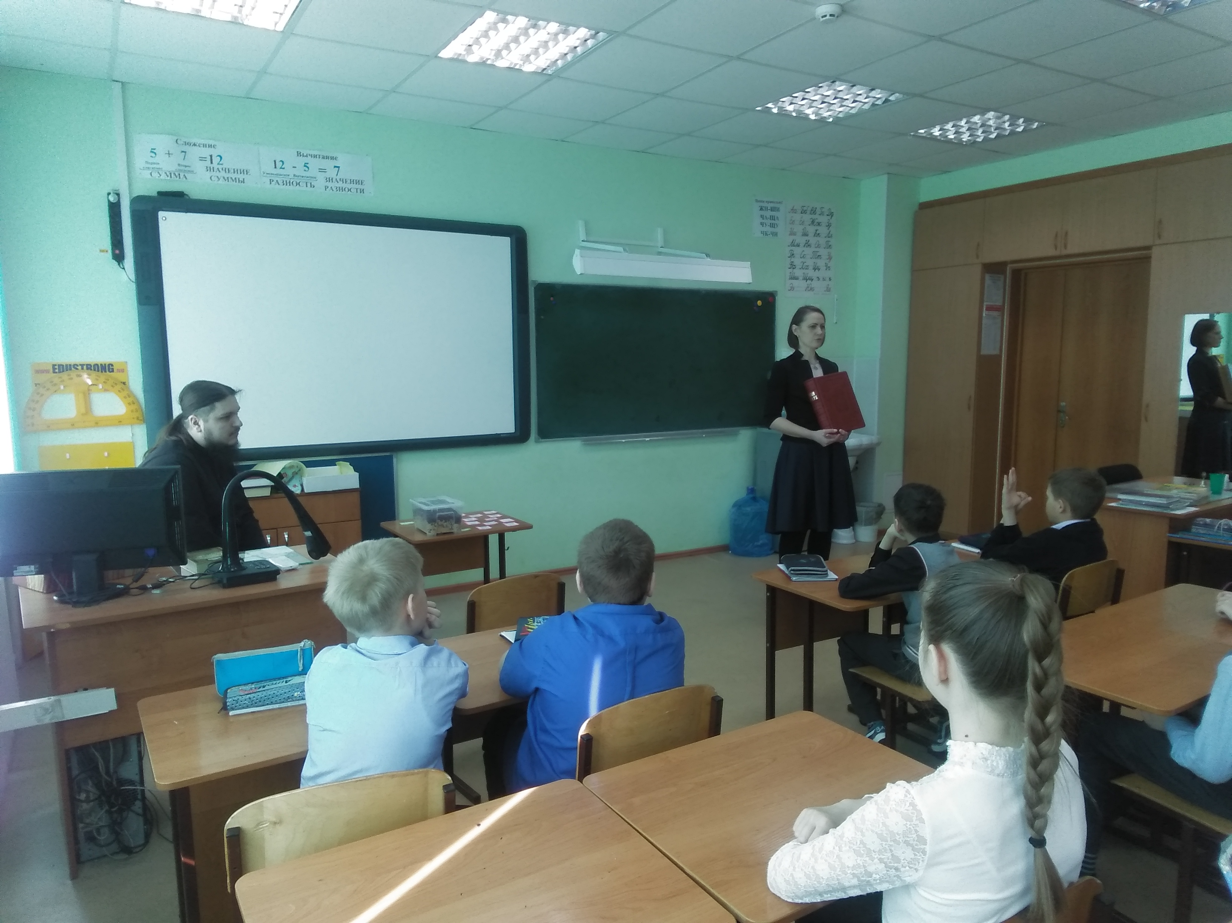

Slide 18
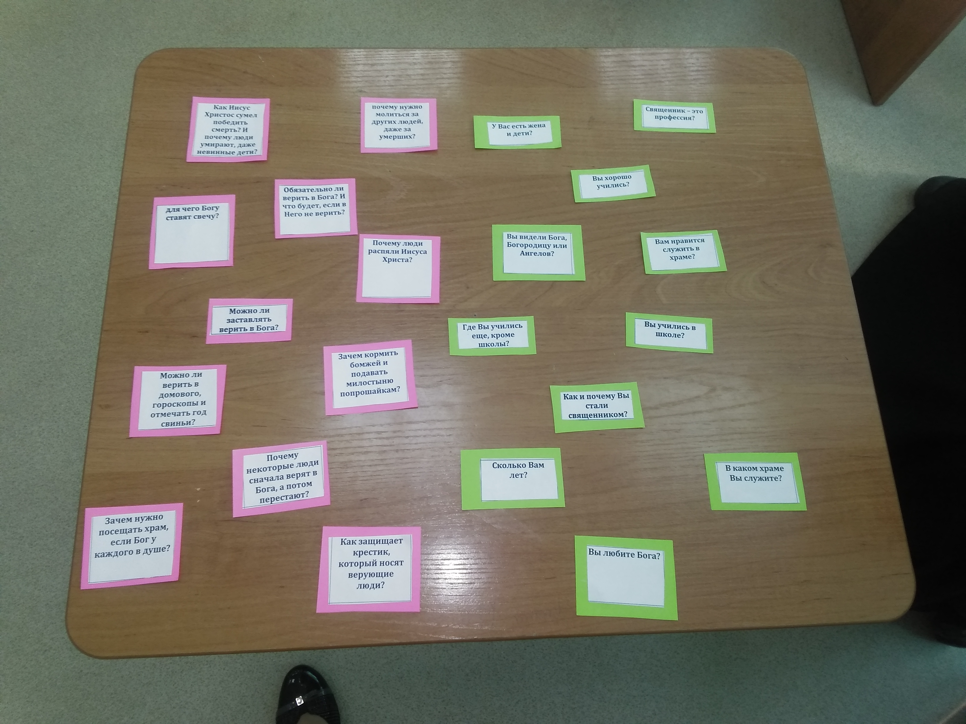

Slide 19
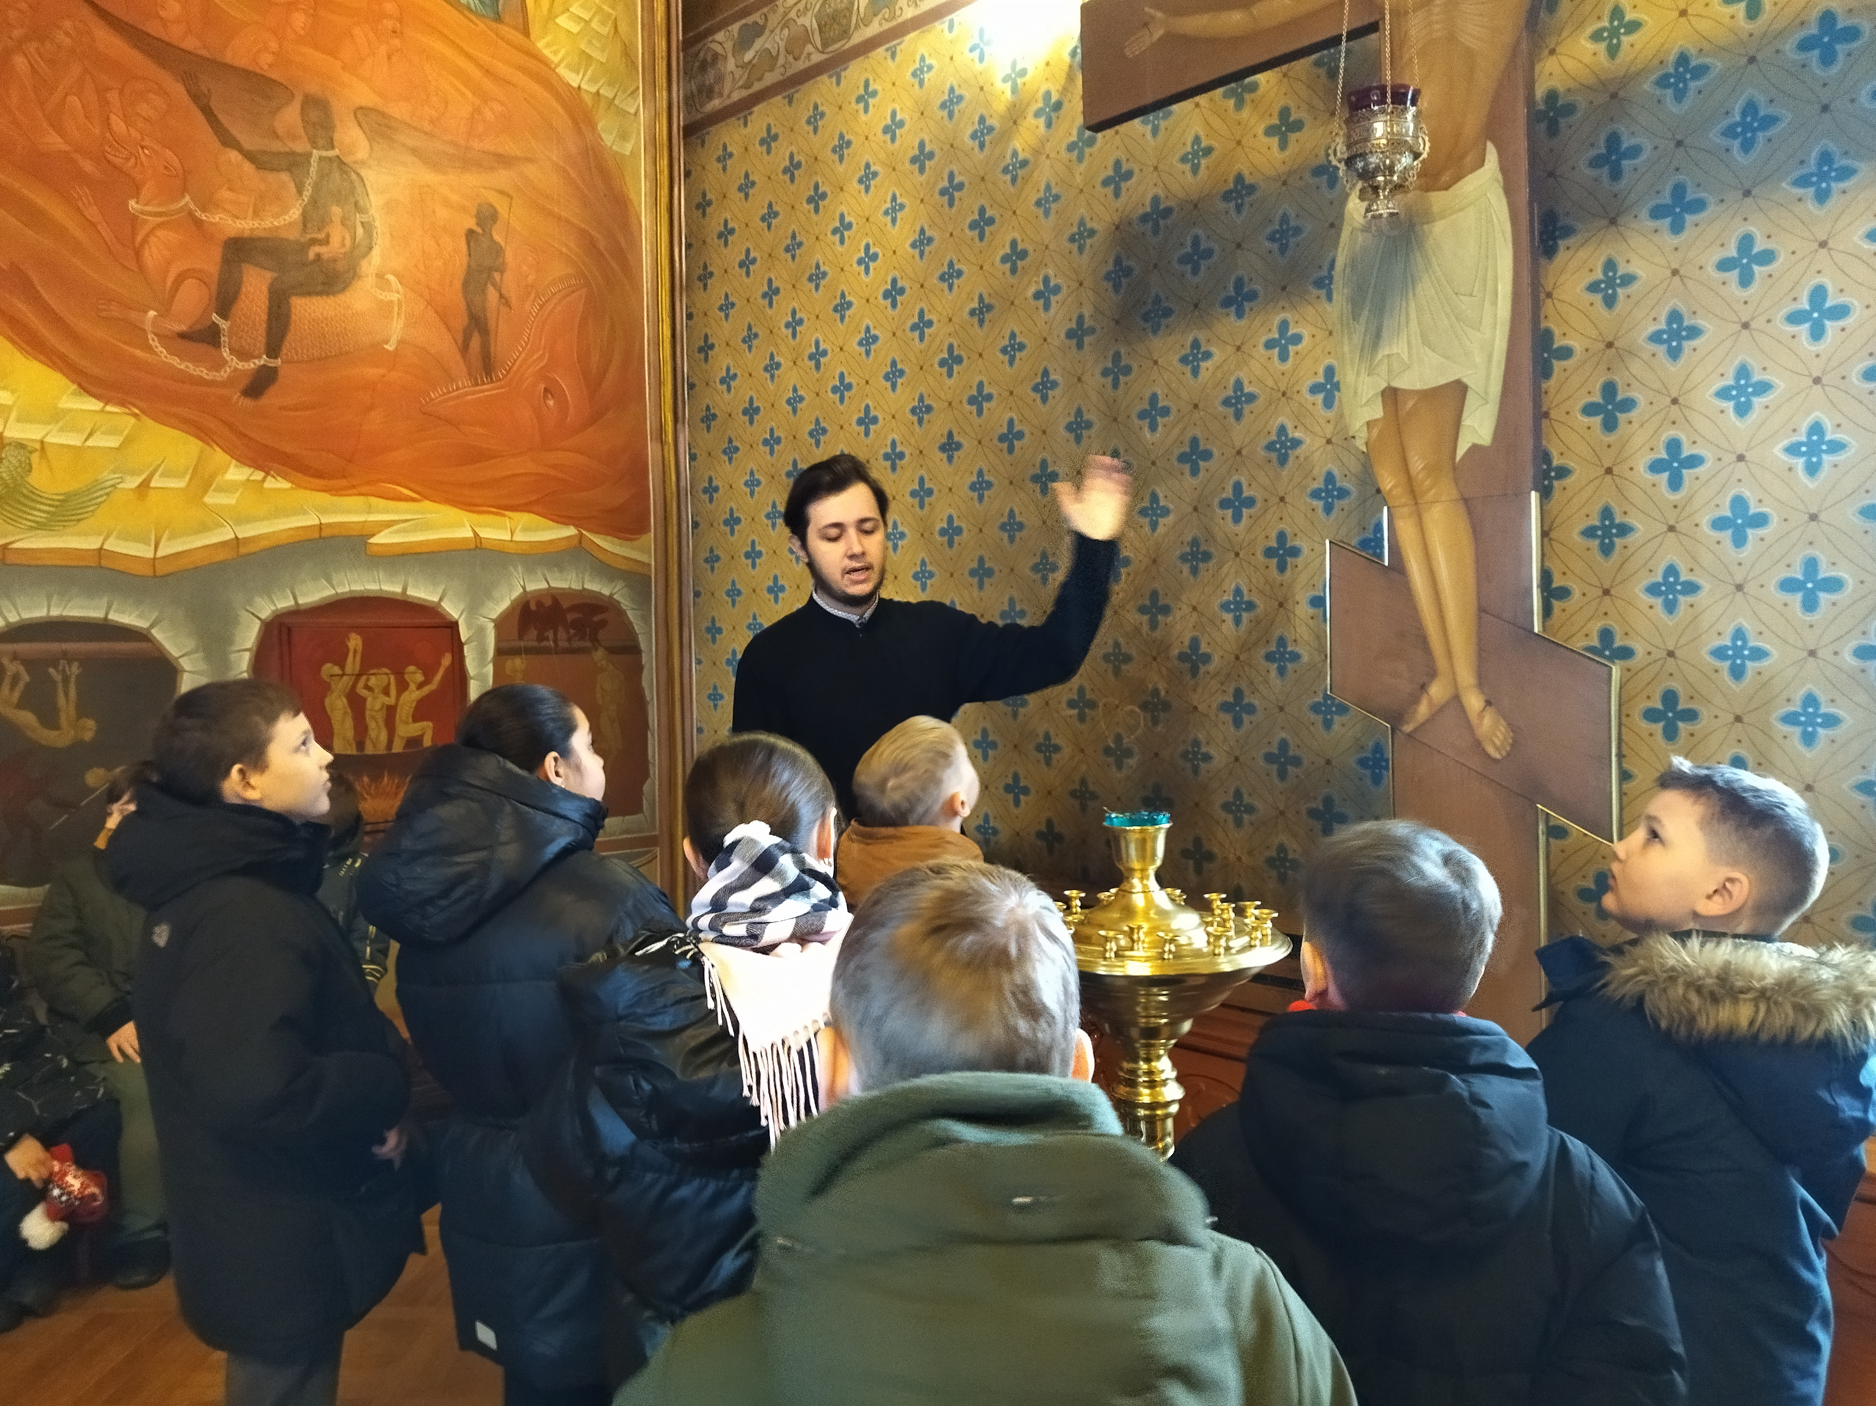
КОМПЛЕКСНОЕ
МЕРОПРИЯТИЕ
ПРИ
ВЗАИМОДЕЙСТВИИ
С ПРИХОДОМ

Slide 20
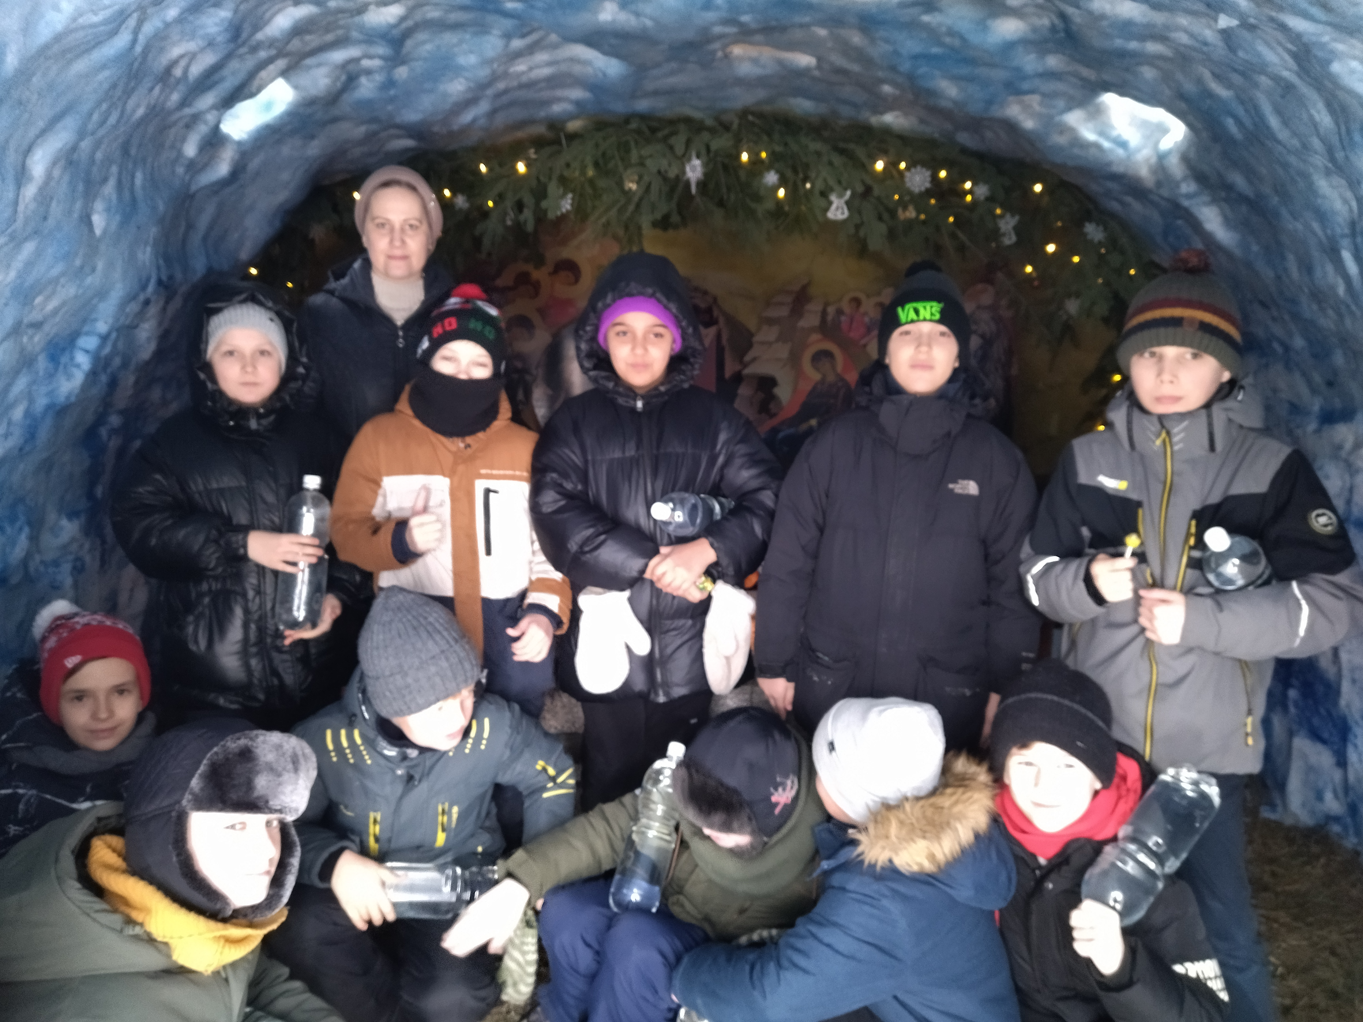

Slide 21
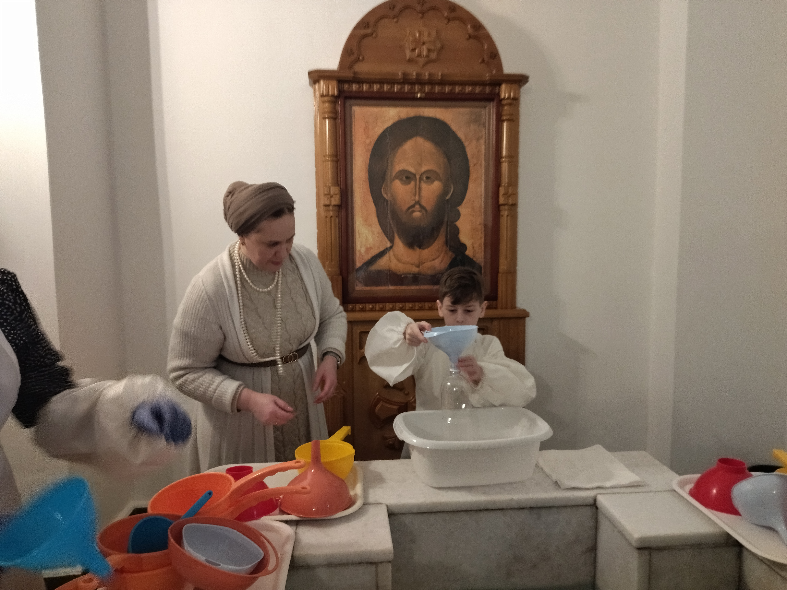

Slide 22
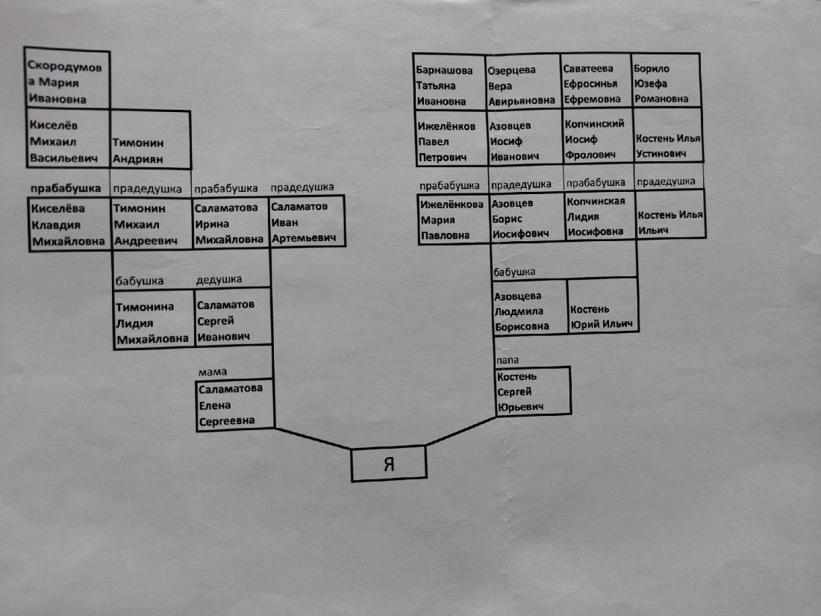
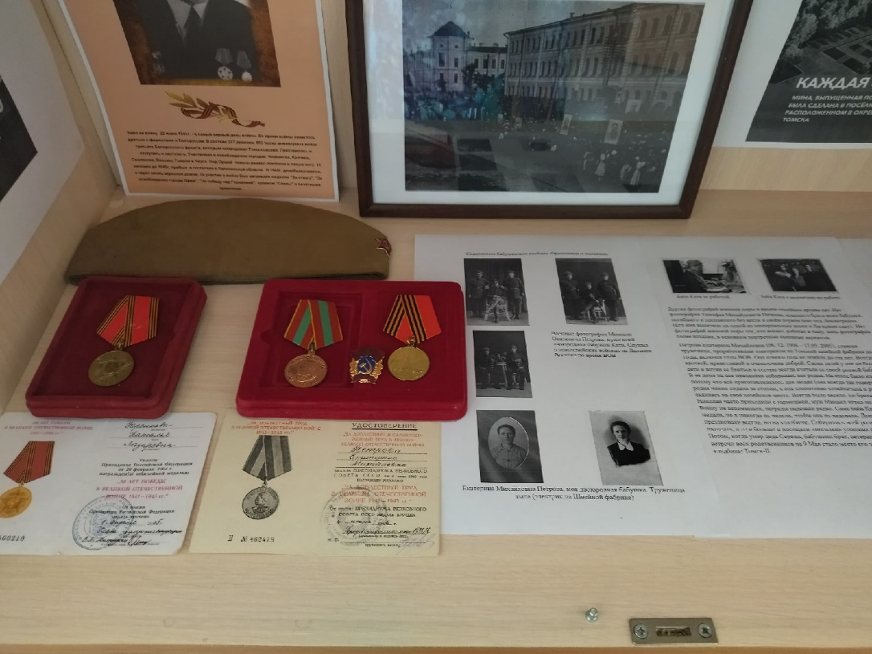
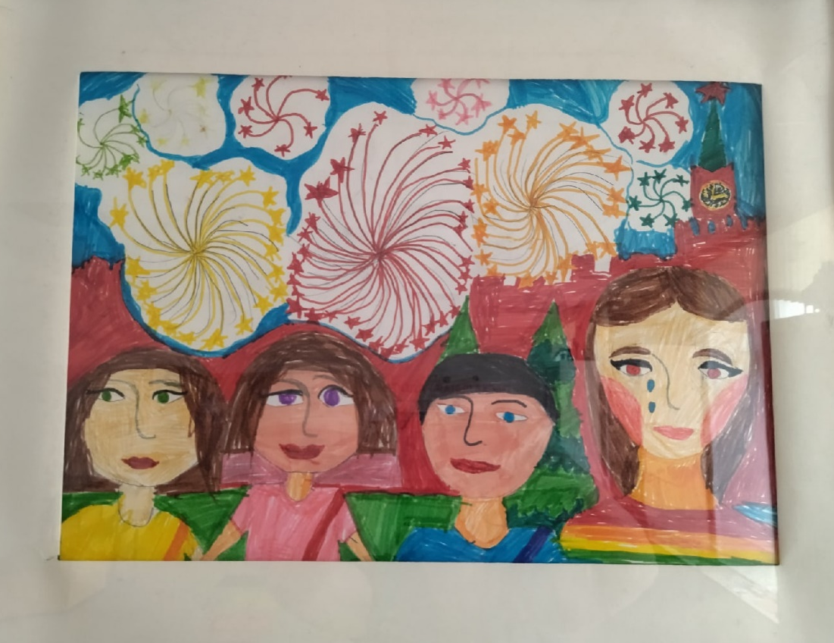
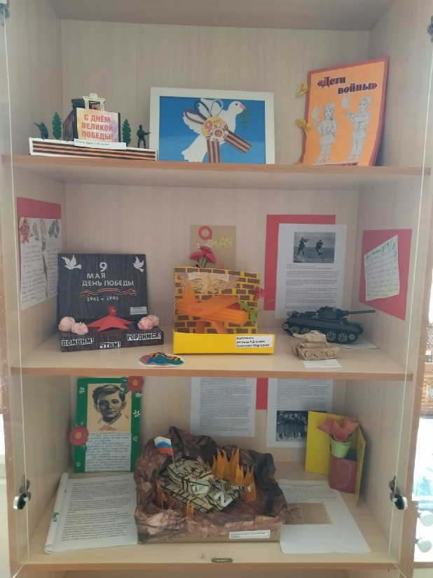
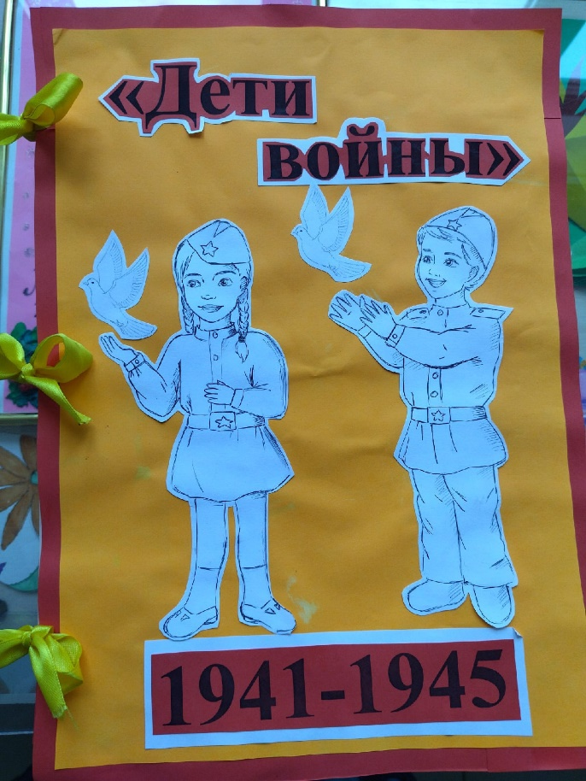
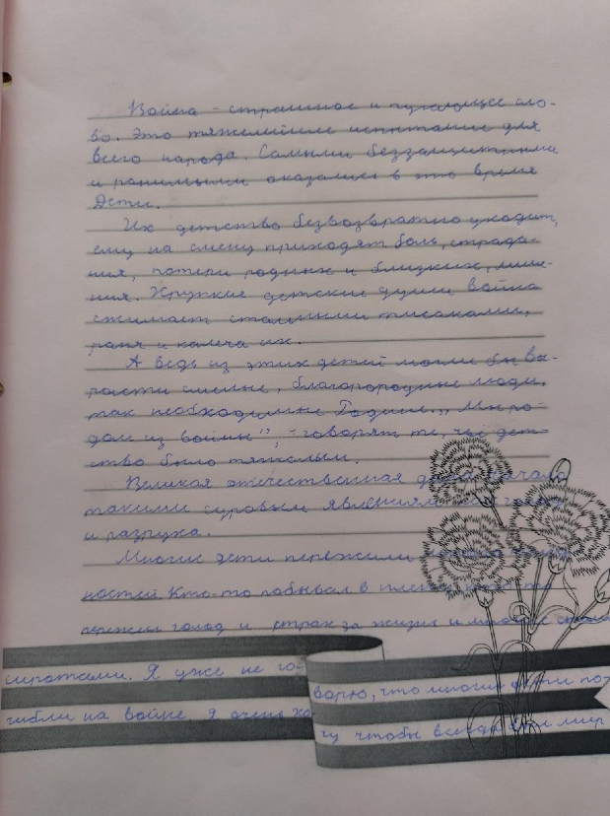
ВЫСТАВОЧНАЯ
И ПРОЕКТНАЯ
ДЕЯТЕЛЬНОСТЬ

Slide 23
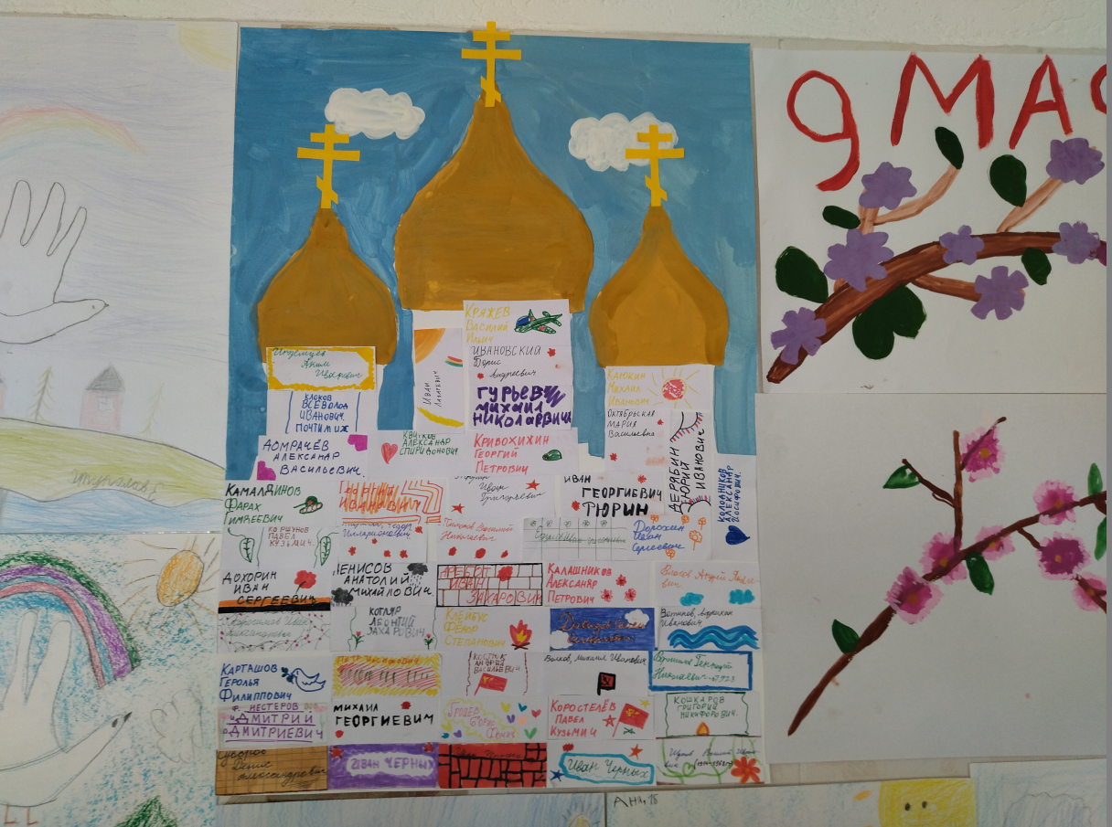
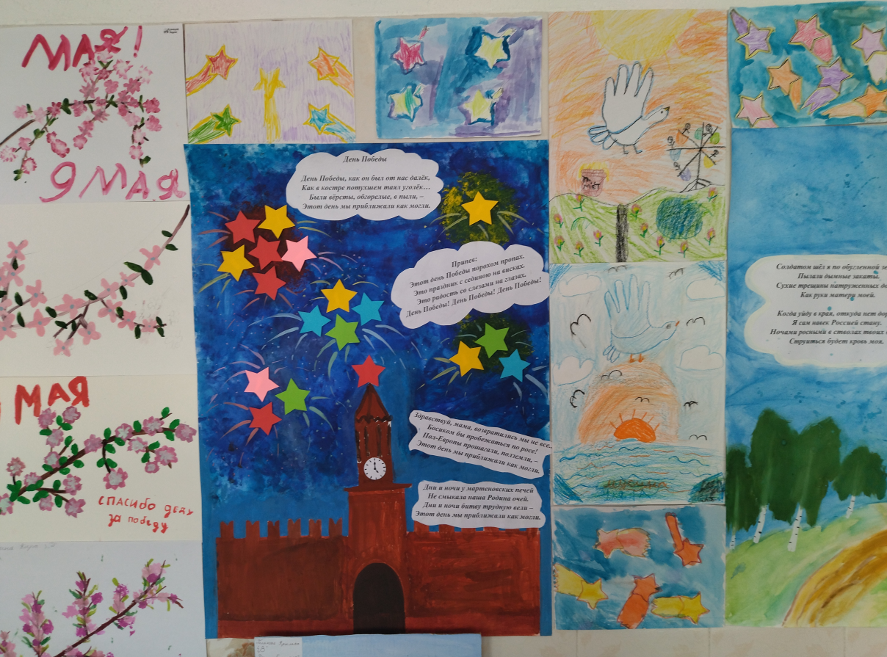
Тема подвига может быть представлена выставкой рисунков, открыток и фотографий «Во имя жизни на земле»; большой коллажной композицией, состоящей из плакатов, иллюстраций к военным песням, храмов из именных кирпичиков с именами героев; декоративно-прикладными изделиями (макеты, муляжи военной техники и оружия) и проектными работами, посвященными детям-героям, героическим прадедам, городам-героям, тыловой жизни Томска.

Slide 24
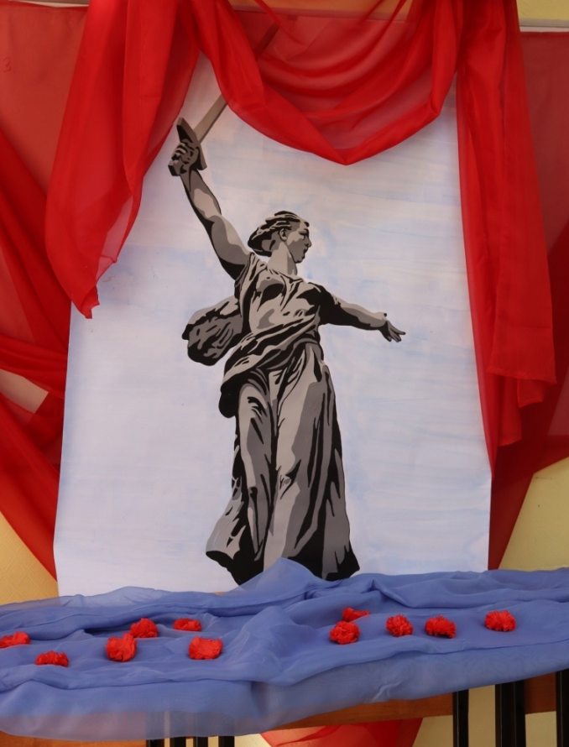
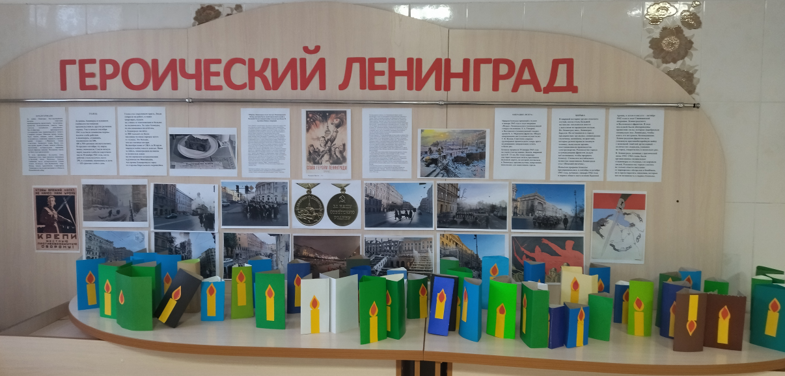
Последние три года в нашей стране большое внимание придаётся воинским датам, которые приближают 80-летний юбилей Великой Победы. Это 80-летие Сталинградской битвы в 2023 году и 80-летие снятия блокады Ленинграда.

Slide 25
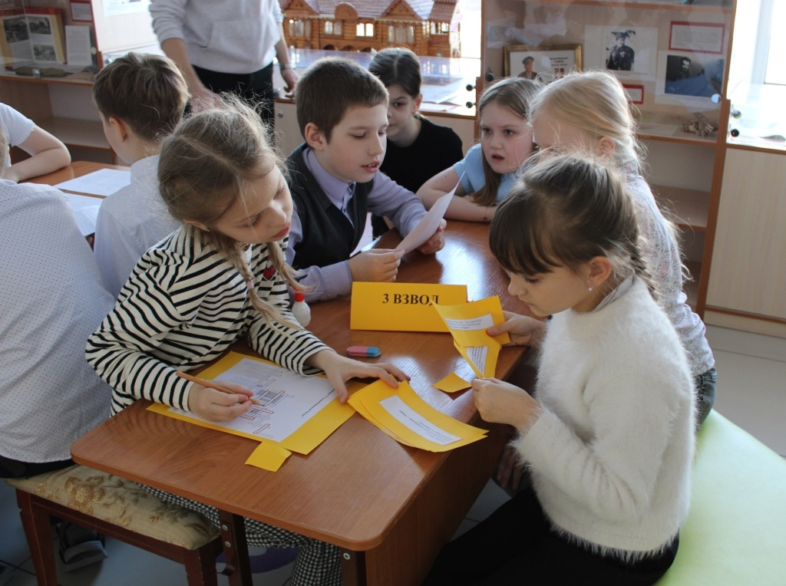
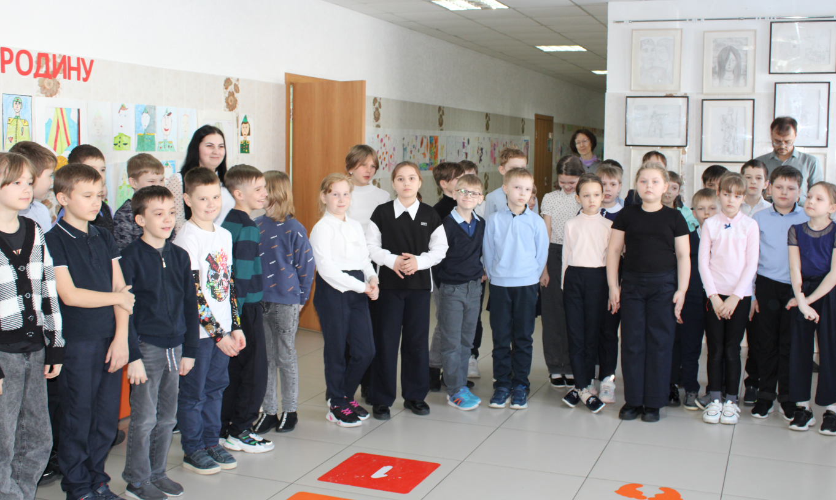
В рамках этих выставок прошли игры-кругосветки, которые были разработаны мною совместно со студентами-практикантами ТГПУ, кафедра музыкального и художественного образования и гимназического Волонтёрского отряда.

Slide 26
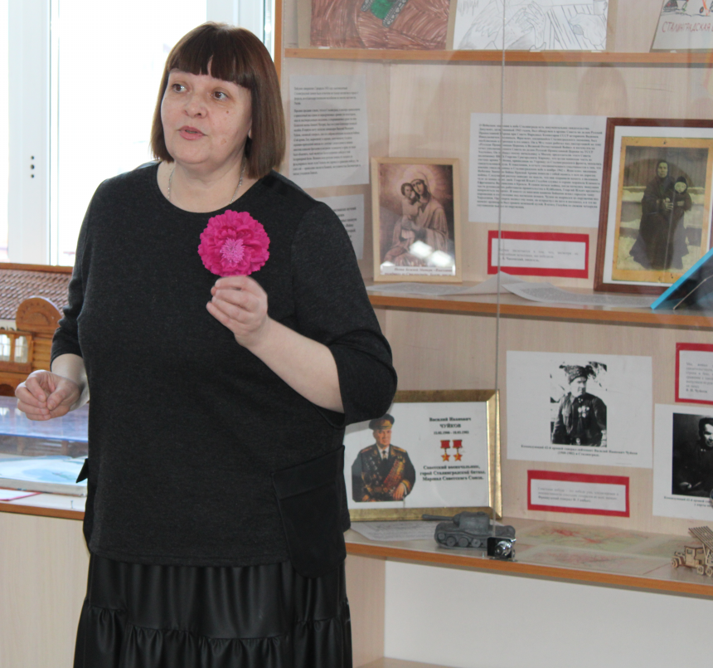
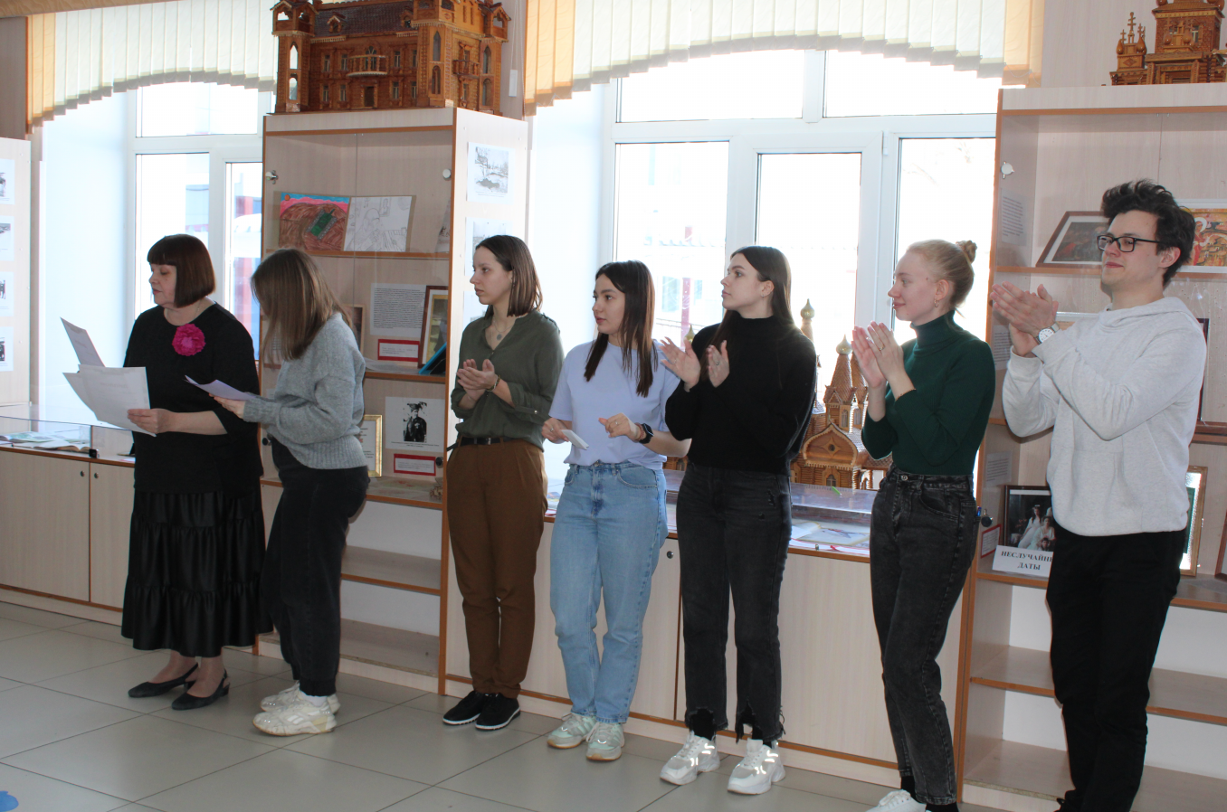
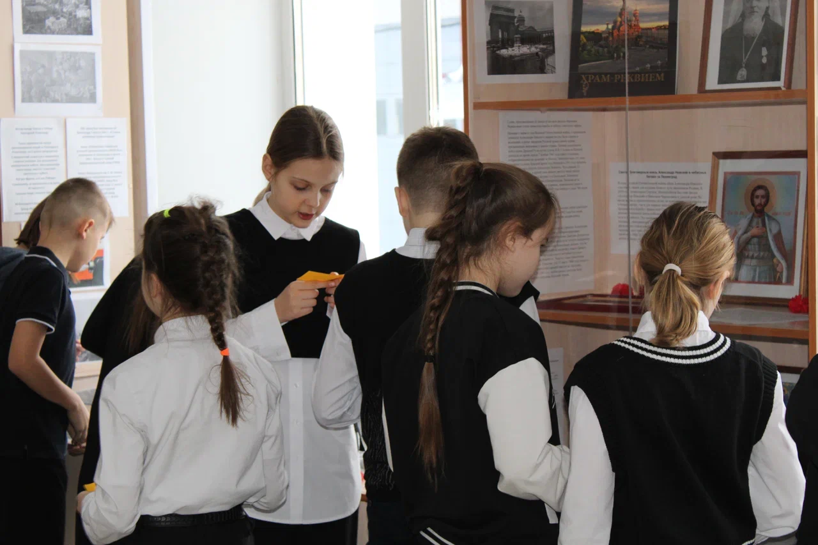
Очень отрадно осознавать, что моя работа, как учителя, первый педагогический опыт студентов-практикантов, деятельность нашего гимназического Волонтёрского отряда и ответственное выполнение заданий обучающихся проникнуты единством и преемственностью поколений.

Slide 27
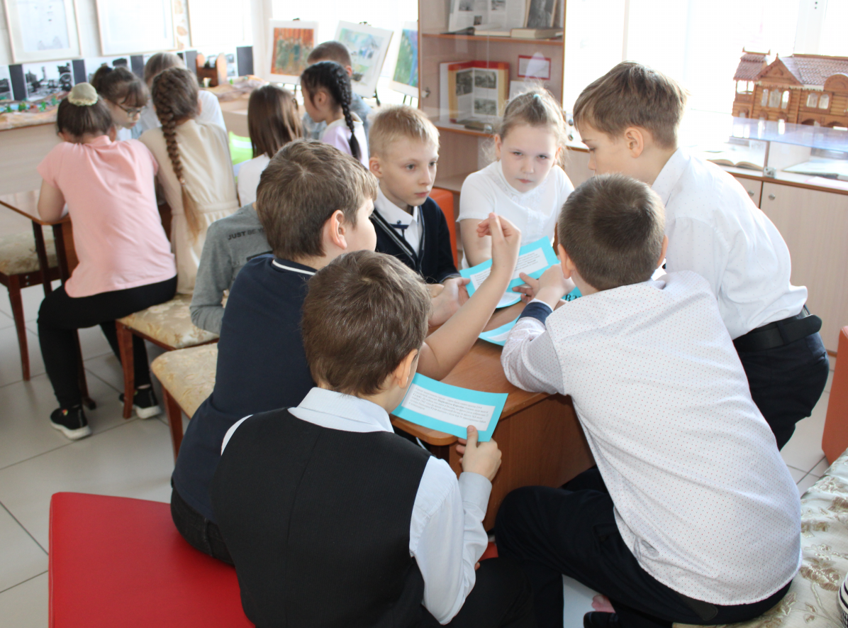
Такие яркие примеры, как разгадывание кроссворда «История Сталинградской битвы» на станции, размещенной на выставке «Сталинградская битва»

Slide 28
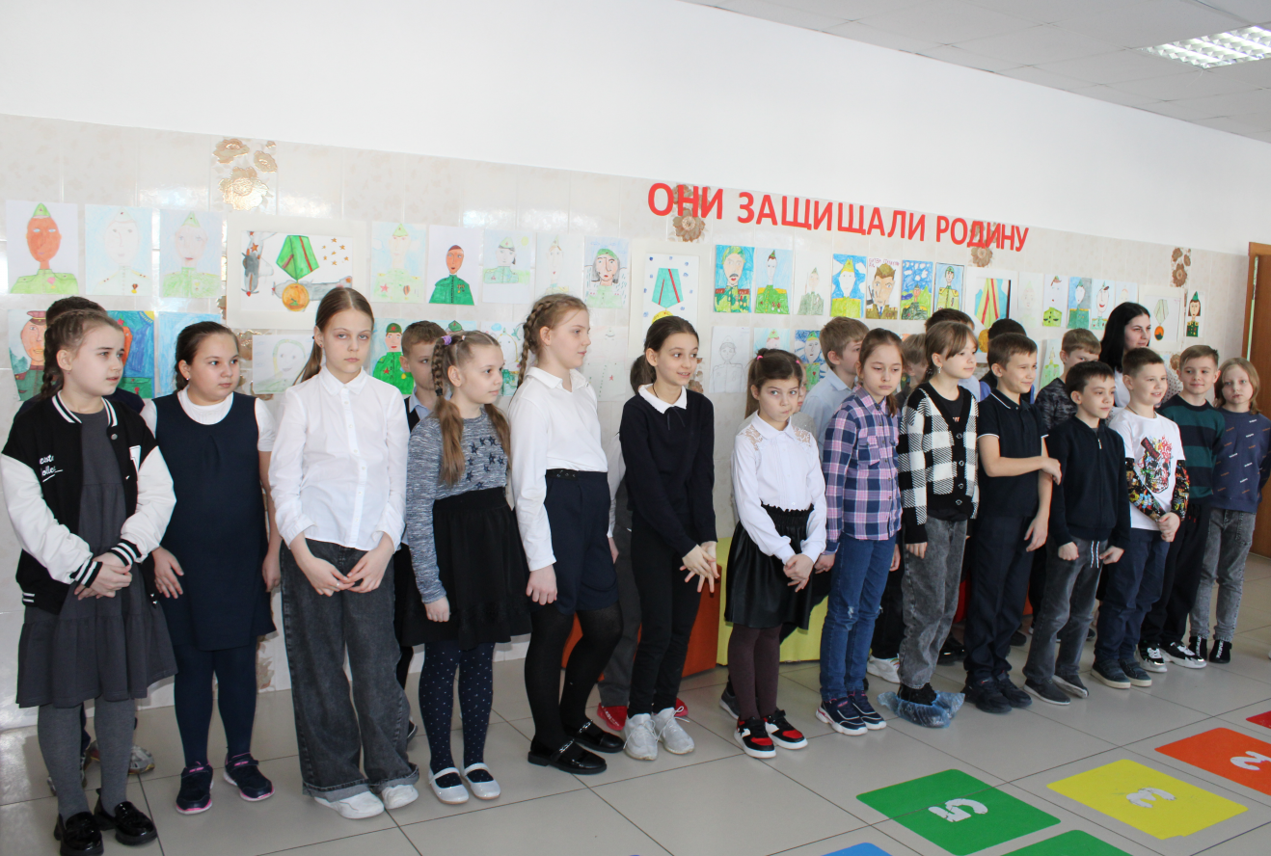
Квест по выставке «Героический Ленинград»

Slide 29

Пение песен на станциях «Фронтовая песня»

Slide 30

Изготовление свечи в память о жертвах Блокадного Ленинграда

Slide 31

Цветов гвоздики для того, чтобы возложить их на воды великой русской реки Волги, помогают всем нам ещё и ещё раз прикоснуться в теме народной памяти и поклониться «Великим тем годам».

Slide 32


Выставочный проект «Пасхальная радость 1945 года» следует рассматривать как крупное событие в системе праздничных мероприятий ко Дню Победы в гимназии: концерт гимназистов к 9 Мая; просмотр видеоматериалов и фильмов о Великой Отечественной войне, уроки «Разговоры о важном», защита проектов на пасхальную тему и тему Великой Отечественной войны на уроках ОРНКНР и ОДНКНР, оформление окон, классов, рекреаций, Арт-зон гимназии к празднику Великой Победы, мастер-классы, шествие школьного Бессмертного полка, сбор материалов школьным музеем для «Книги памяти» и многое другое.

Slide 33
Говоря о методике работы с обучающимися по формированию основ духовно-нравственной культуры,
педагог должен иметь ясное представление о сущности понятий «духовность», «нравственность», «воспитание», осознавать цель, теоретические основы и педагогический инструментарий организации процесса духовно-нравственного воспитания. В.А. Сухомлинский в работе «Духовный мир школьника» (7) употребляет такие понятия, как «духовный мир», «духовная жизнь», в которые он вкладывает следующий смысл: сфера духовной жизни человека – это развитие, формирование и удовлетворение его нравственных, интеллектуальных и эстетических запросов и интересов в процессе активной деятельности.

